Slide 1
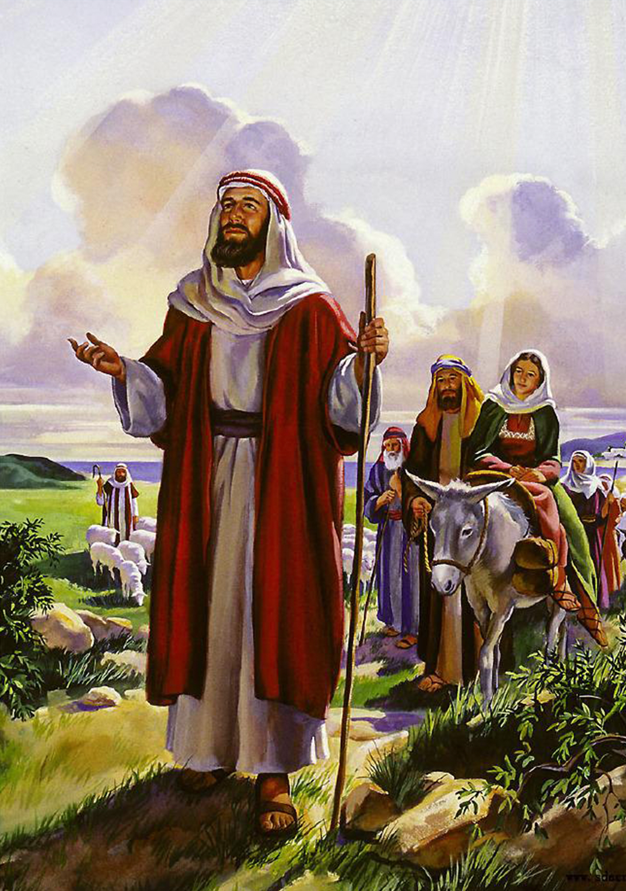

亚伯拉罕的
历史与应许
以赛亚书46:9-10
第21课
Notes:
今天我们要学习亚伯拉罕的历史与应许。

Slide 2

复习：证实圣经是真理的三个步骤
1
罗马书1:20
自从造天地以来，神的永能和神性是明明可知的，虽是眼不能见，但借着所造之物就可以晓得，叫人无可推诿。
第一：自然界证实了存在一位超自然的、非物质的、全能的创造者
Notes:
首先，我们复习一下，怎么知道创造者存在？（P击）对，大自然证实了存在一位创造者。
（P 击）罗马书1：20告诉我们，（学生一起背诵）自从造天地以来，神的永能和神性是明明可知的，虽是眼不能见，但借着所造之物就可以晓得，叫人无可推诿。
（P击）假设你跟朋友传福音，首先要说服他上帝存在。你可以跟他分享上学期学过的，氨基酸、蛋白质、鞭毛、不可简化的复杂性等，用具体的例证告诉他，大自然的诸多证据说明宇宙万物一定是由一位智慧超凡的创造者设计的。
证明了创造者的存在之后。第二步呢？你的朋友可能会问，这位创造者为什么就一定是圣经中的上帝呢？
2

Slide 3
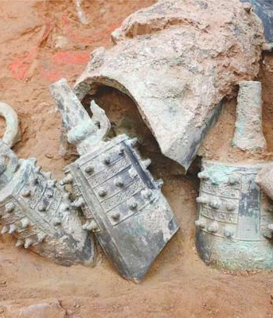
复习：证实圣经是真理的三个步骤
1
2
第一：自然界证实了存在一位超自然的、非物质的、全能的创造者
第二：历史学与考古学证明圣经的记载是准确的
Notes:
我们就要看看圣经记载的历史是否是真实的。考古发现一再支持圣经的记载，说明圣经历史是准确的。
3

Slide 4
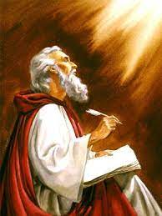
复习：证实圣经是真理的三个步骤
1
2
3
第一：自然界证实了存在一位超自然的、非物质的、全能的创造者
第二：历史学与考古学证明圣经的记载是准确的
第三：圣经中记载的很多预言在过了很久以后都应验了这证明圣经是上帝的启示
Notes:
接下来的第三个步骤是什么？对，就是要考察预言：圣经中记载的很多预言在过了很久以后都应验了。这证明圣经是上帝的启示。
（P击）圣经中的预言有没有都按照先知所说的那样在历史中应验，能很好地验证圣经是不是上帝的启示，因为人不能准确预测未来。而圣经的许多预言都是写在应验前的几百甚至几千年，后来预言都一一应验了。这说明圣经的确是造物主的启示，圣经中的上帝就是那位掌管历史和未来的独一真神。这一课我们要学习的内容会着重于亚伯拉罕的历史和预言。
4

Slide 5

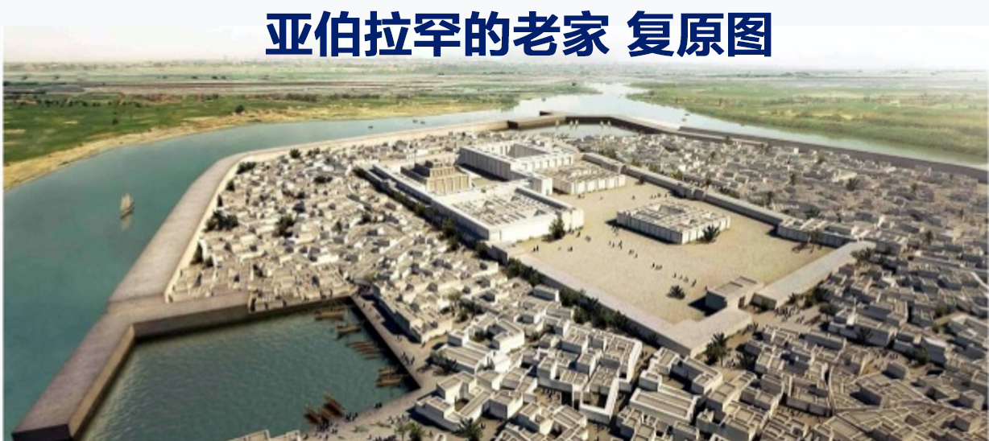
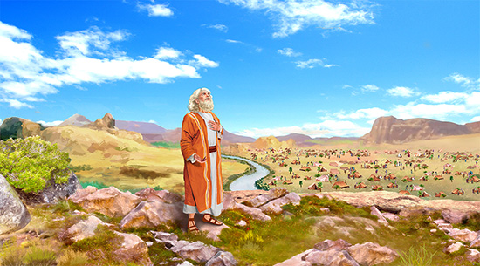

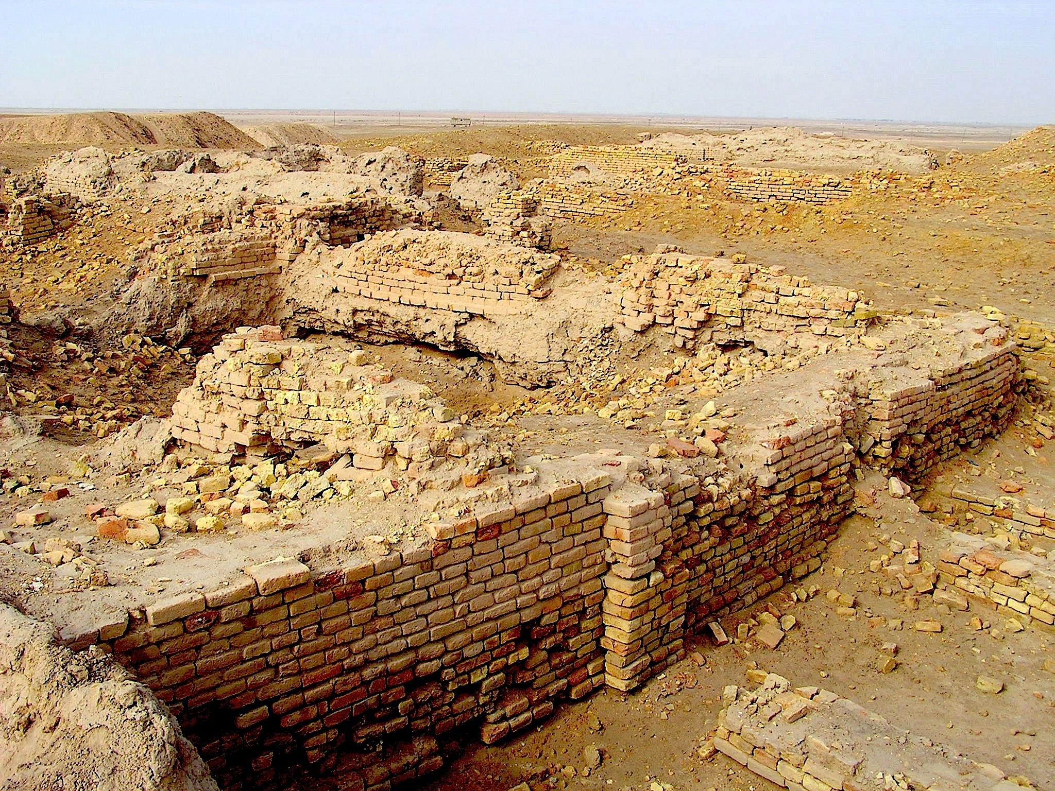

亚伯拉罕
学习内容：
一．圣经历史——亚伯拉罕
人物
时间（年代）
地点
事件
亚当
公元前
4000年
或更早
洪水
公元前
2500年
左右
亚伯拉罕
公元前
2000年
左右
大卫
公元前
1000年
左右
耶稣基督
公元
0年
左右
亚当
公元前
4000年
或更早
洪水
公元前
2500年
左右
亚伯拉罕
公元前
2000年
左右
大卫
公元前
1000年
左右
耶稣基督
公元
元年
Notes:
2.圣经历史——亚伯拉罕
说起亚伯拉罕，他应该是我们再熟悉不过的一个圣经人物了。他被犹太人称为“先父”，被今天的基督徒称为我们的“信心之父”。亚伯拉罕的故事不是一个很久很久以前的传说，而是真实的历史。
（P击）真实的历史要有真实的人物、真实的时间或年代以及真实的地点，当然还有真实的事件。圣经讲到亚伯拉罕的生平事迹，提到了好几个具体的地点，
（P击）后期考古发现也找到了圣经记载的亚伯拉罕的老家——吾珥城。
（P击）关于时间呢，从圣经的家谱和亚伯拉罕的文化背景，我们也可以推算这段历史的年代。今天我们就来学习亚伯拉罕这段真实的历史。

Slide 6
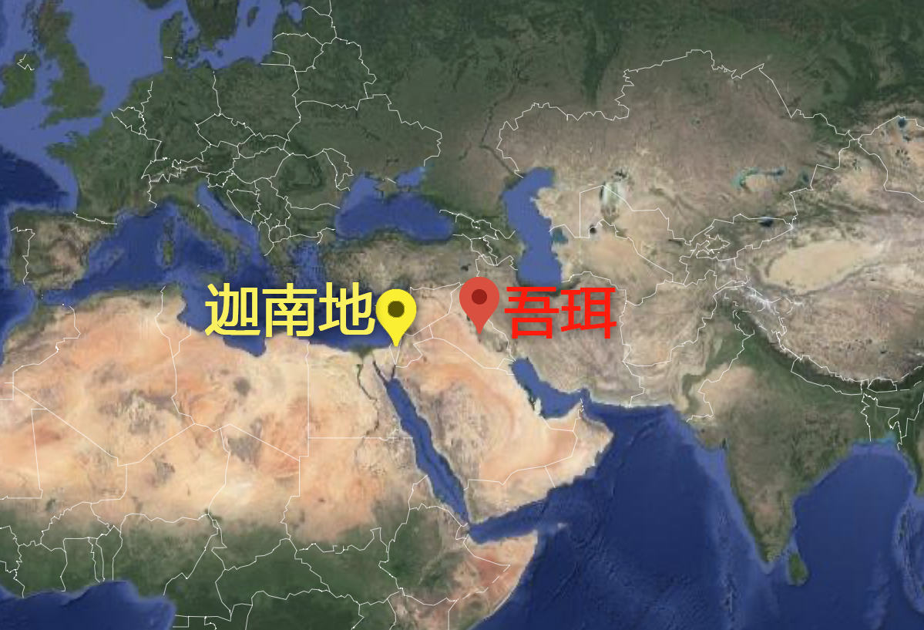
亚伯拉罕
创世记 11:27他拉的后代记在下面。他拉生亚伯兰【即亚伯拉罕】、拿鹤、哈兰，哈兰生罗得；28哈兰死在他的本地迦勒底的吾珥，在他父亲他拉之先。……亚伯兰的妻子名叫撒莱；……31他拉带着他儿子亚伯兰和他孙子哈兰的儿子罗得，并他儿妇亚伯兰的妻子撒莱，出了迦勒底的吾珥，要往迦南地去。他们走到哈兰，就住在那里。32他拉共活了二百零五岁，就死在哈兰。
创世记 11:27他拉的后代记在下面。他拉生亚伯兰【即亚伯拉罕】、拿鹤、哈兰，哈兰生罗得；28哈兰死在他的本地迦勒底的吾珥，在他父亲他拉之先。……亚伯兰的妻子名叫撒莱；……31他拉带着他儿子亚伯兰和他孙子哈兰的儿子罗得，并他儿妇亚伯兰的妻子撒莱，出了迦勒底的吾珥，要往迦南地去。他们走到哈兰，就住在那里。32他拉共活了二百零五岁，就死在哈兰。
Notes:
2.1.亚伯拉罕的圣经记载
我们一起来读创世记11:27-32。请大家留意时间、地点的信息。
创世记11:27他拉的后代记在下面。他拉生亚伯兰【即亚伯拉罕】、拿鹤、哈兰，哈兰生罗得；28哈兰死在他的本地迦勒底的吾珥，在他父亲他拉之先。……亚伯兰的妻子名叫撒莱；……31他拉带着他儿子亚伯兰和他孙子哈兰的儿子罗得，并他儿妇亚伯兰的妻子撒莱，出了迦勒底的吾珥，要往迦南地去。他们走到哈兰，就住在那里。32他拉共活了二百零五岁，就死在哈兰。
大家能从文中找到亚伯拉罕的老家吗？对，
（P击）亚伯拉罕的老家在迦勒底的吾珥城，后来他的父亲他拉带着他们离开了吾珥，要去哪里呢？
（P击）就是我们很熟悉的被称为应许之地的迦南地。可惜，他拉在到达目的地之前就与世长辞了，圣经记载“他活了二百零五岁就死在哈兰”。圣经记载了一些时间信息，可以帮助我们算出亚伯拉罕的年代。

Slide 7
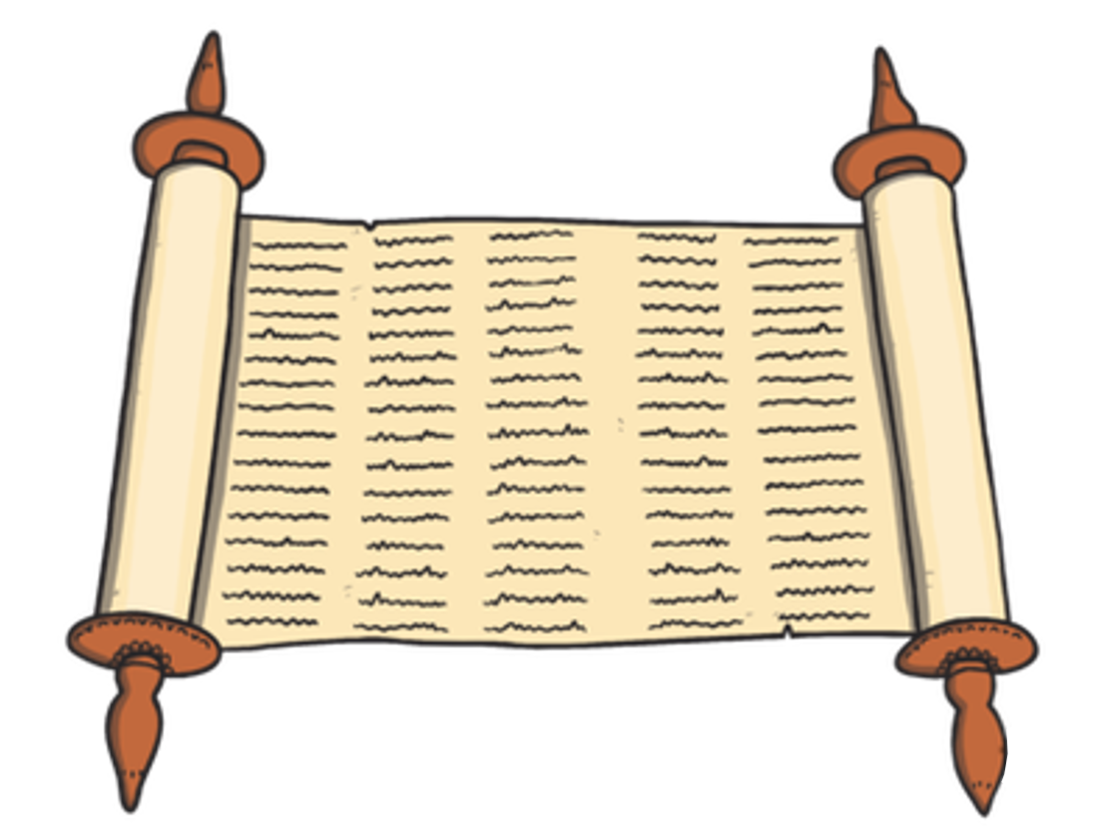


以色列北国
和
犹大南国
与
亚述来往
某某王…
…乌西雅王…
…某某王
亚述帝系表
日全食
公元纪年
公元前
763年
亚伯拉罕
公元前
2000年
公元前
1500年
所罗门建殿
公元前
967年
乌西雅
公元前
763年
公元前
500年
公元
元年
Notes:
2.2.亚伯拉罕的年代
那么，亚伯拉罕的年代是如何计算出来的呢？首先，我们要在圣经中找到一个和我们现代的纪年对应的日期。
（P击）圣经的历史到了以色列分为南北国之后，就能和亚述的历史年表对应上，考古学家已经挖掘了许多亚述泥版。亚述历史中多次提到以色列北国和犹大南国国王的名字，也提到他们跟亚述王的来往。亚述历史怎么能帮助我们把圣经的历史和公元的年代对应上呢？
（P击）亚述历史中记有某王在位时期发生了一次日全食，天文学家能算出这次日食发生在公元前763年。根据亚述历史和以色列南北国历史中的一些关联记载，
（P击）我们就能确认这次日食发生在犹大南国的乌西雅王在位的第4年左右。
（P击）以这个时间为起点，用圣经中记载的王朝的家谱，我们就可以倒推出所罗门建立圣殿的时期在公元前967年左右。

Slide 8
出12:40 以色列人住在埃及共有
四百三十年。41 正满了四百三十年的那一天，耶和华的军队都从埃及地出来了。
王上6:1 以色列人出埃及地后四百八十年，所罗门作以色列王第四年西弗月，就是二月，开工建造耶和华的殿。
从所罗门到亚伯拉罕多少年？
从所罗门到亚伯拉罕约1000年
430年
480年
亚伯拉罕
亚伯拉罕
公元前
约2000年
雅各
下埃及
公元前
约1879年
出埃及
公元前
约1450年
所罗门
建殿
公元前
约967年
Notes:
知道了所罗门建殿的日期，接下来，用圣经记载的时间，我们就可以倒推到亚伯拉罕的年代。圣经有两处经文可以帮我们计算。
（P击）第一处是列王纪上6:1，“以色列人出埃及地后四百八十年，所罗门作以色列王第四年西弗月，就是二月，开工建造耶和华的殿。”经文中告诉我们，当时所罗门准备建造圣殿的时候是以色列百姓出埃及后的480年。
（P击）而出埃及记12:40-41说：“以色列人住在埃及，共有四百三十年。正满了四百三十年的那一天，耶和华的军队都从埃及地出来了。”经文告诉我们以色列人，在埃及住了430年，这或许是从亚伯拉罕的孙子雅各下埃及开始算起。把这两段时间加起来，再加上亚伯拉罕到雅各的年代，
（P击）就可以推算出亚伯拉罕生活的年代比所罗门早上一千多年左右，也就是说，亚伯拉罕生活在公元前2000年左右。这时正值中国传统史观中的夏朝。
知道了亚伯拉罕的时期，我们来看看亚伯拉罕出生的地点。

Slide 9
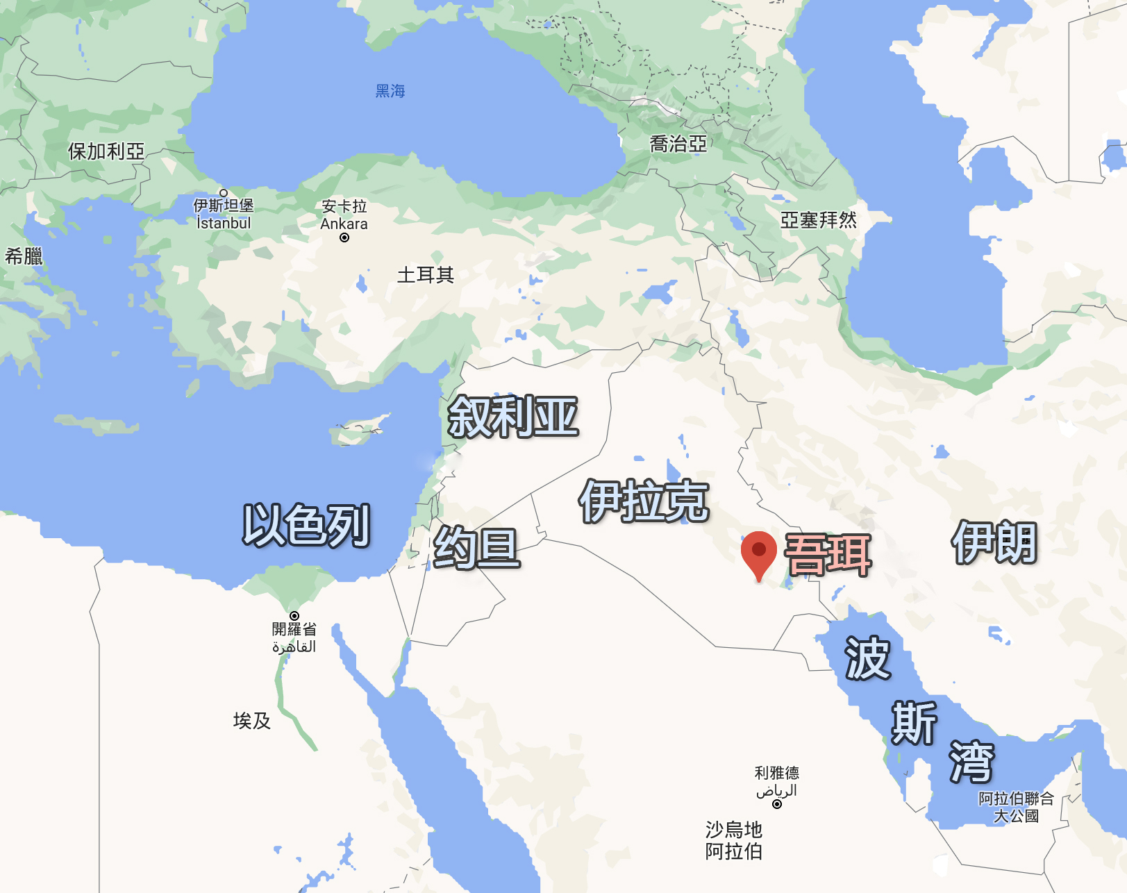
亚伯拉罕时代的吾珥城
Notes:
2.3.亚伯拉罕时代的吾珥城
亚伯拉罕的老家是美索不达米亚东南部的吾珥城，也就是距离今天波斯湾大约150公里的伊拉克境内。

Slide 10
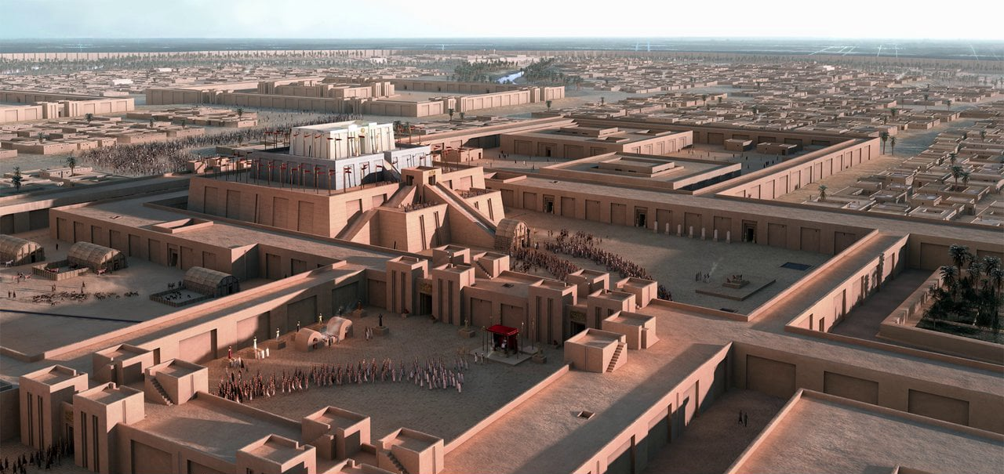
吾珥城 假想图
Notes:
考古学的发展让我们回到四千多年前，看一看这座城市当年的容貌。公元前两千多年，正值吾珥第三王朝的黄金时代，几乎可以肯定是那个时代全世界最为富庶、最为先进的城市。

Slide 11
吾珥城
Notes:
吾珥是王朝的都城，它控制了几乎整个美索不达米亚地区，王朝的巨大工厂雇用了上百甚至上千民雇工，生产各种货物，有皮革、布料、酒类等。

Slide 12
吾珥城
Notes:
这里的人们在周围的冲积平原上建立了精湛的农业灌溉系统，这些用于灌溉的水渠同时也可以提供水上运输通路。

Slide 13
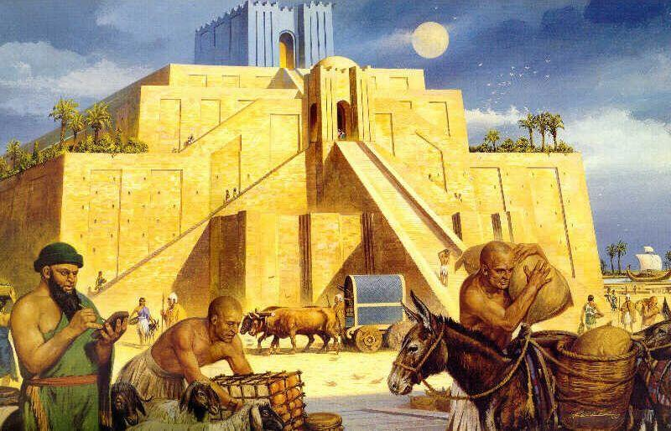
吾珥城
Notes:
他们的贸易领域也扩张至印度地区。

Slide 14
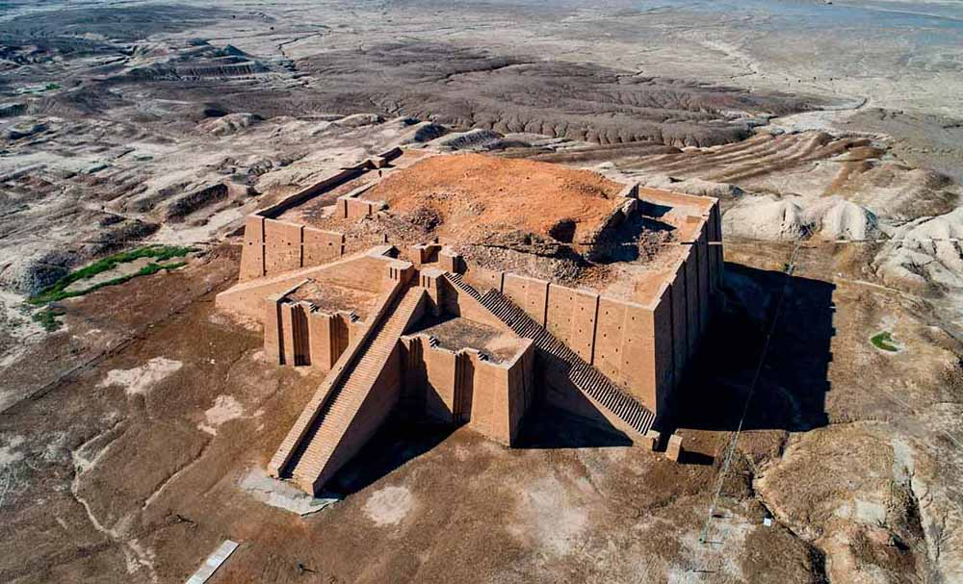
吾珥城·神殿
Notes:
这个图是经过现代考古学家复原的吾珥神殿的遗迹，今天看来还是非常雄伟壮观。

Slide 15
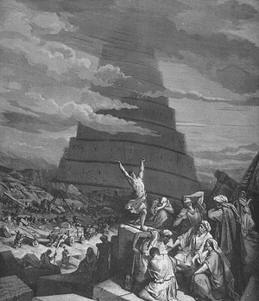
巴别塔后
技术的流失
Notes:
我们还记得巴别塔的事件。挪亚洪水之后不久，说着同样语言的人聚集起来，要造塔通天，上帝厌恶他们的恶行，于是变乱了他们的语言，

Slide 16
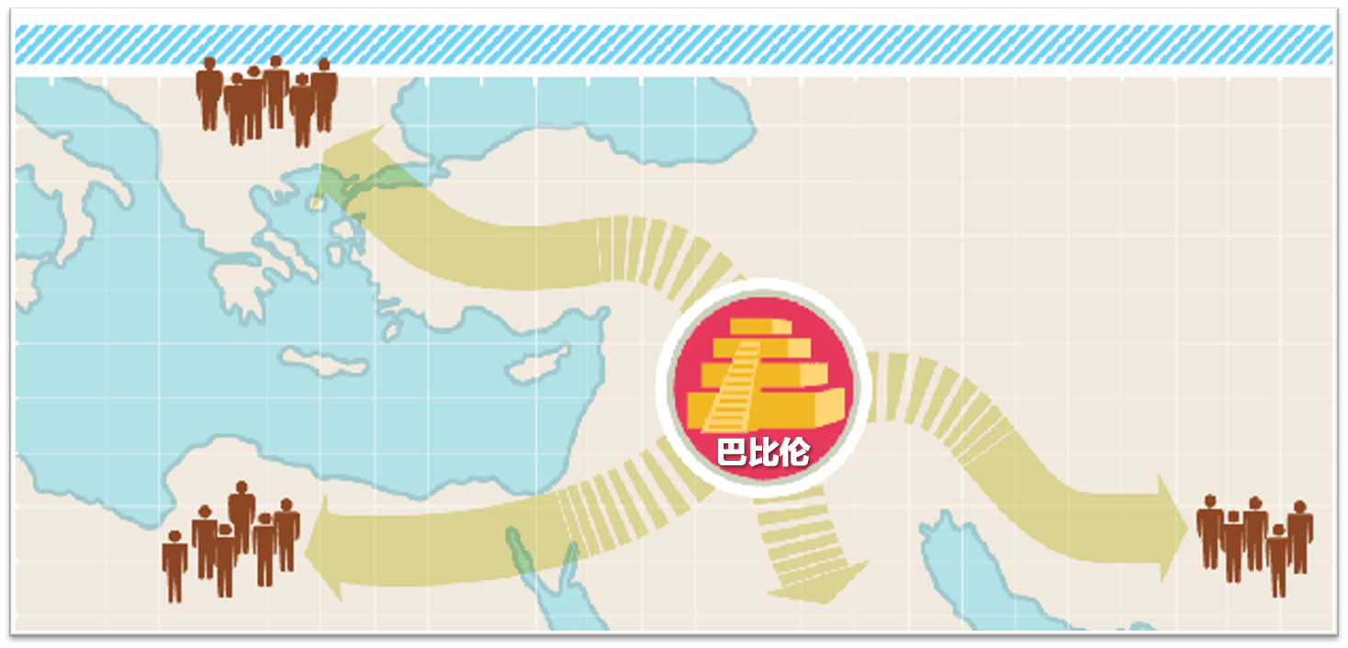
巴别塔后技术的流失
Notes:
此后他们各自分散开来，很多技术也在迁徙的过程中流失了。在附近定居的吾珥人，可能由于迁徙路途短，传承了较多的技术。没有太多生存上的挑战，就会有更多的精力去发展，但那些迁往较远地方的群体技术流失较重，有些群体后来慢慢地恢复了一些技术，有些群体一直未能恢复。

Slide 17
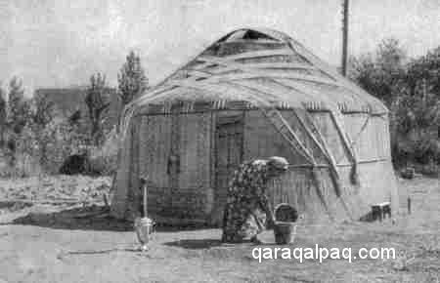
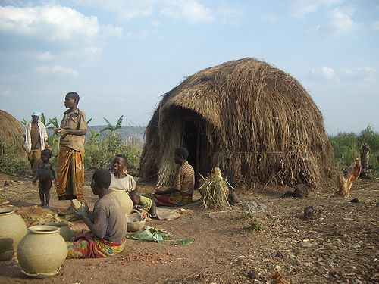
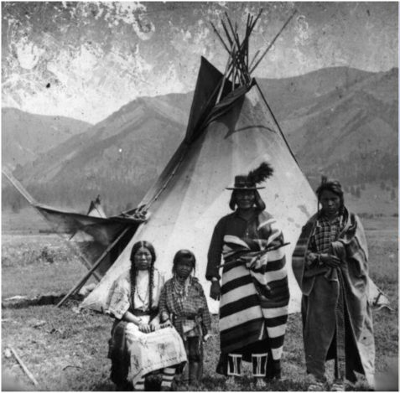
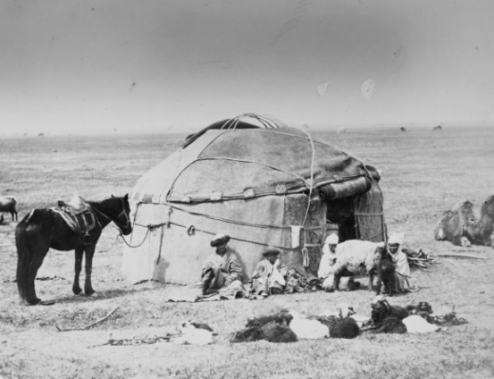
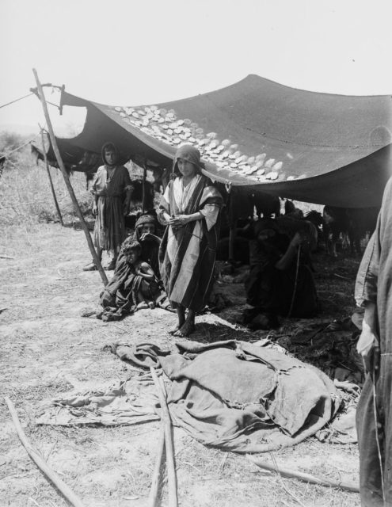
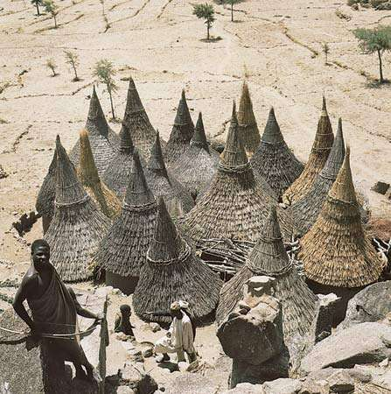
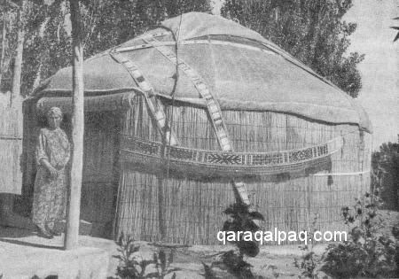
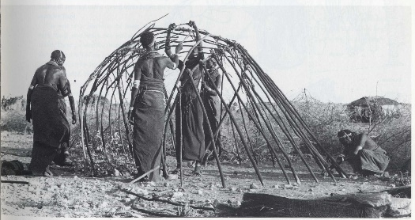
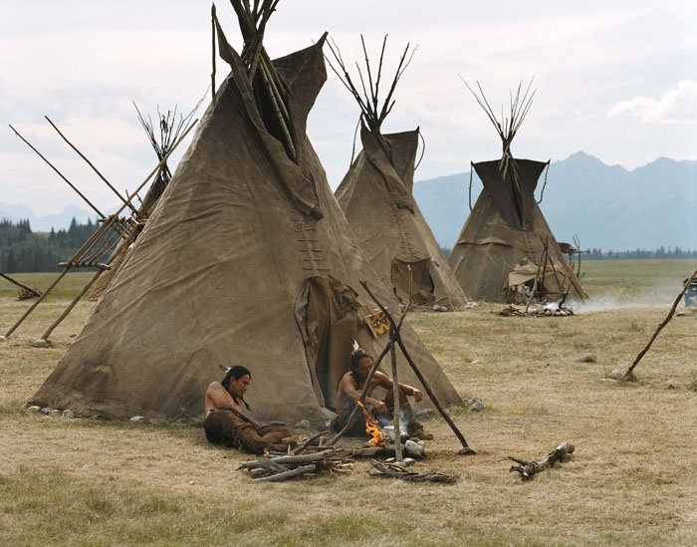
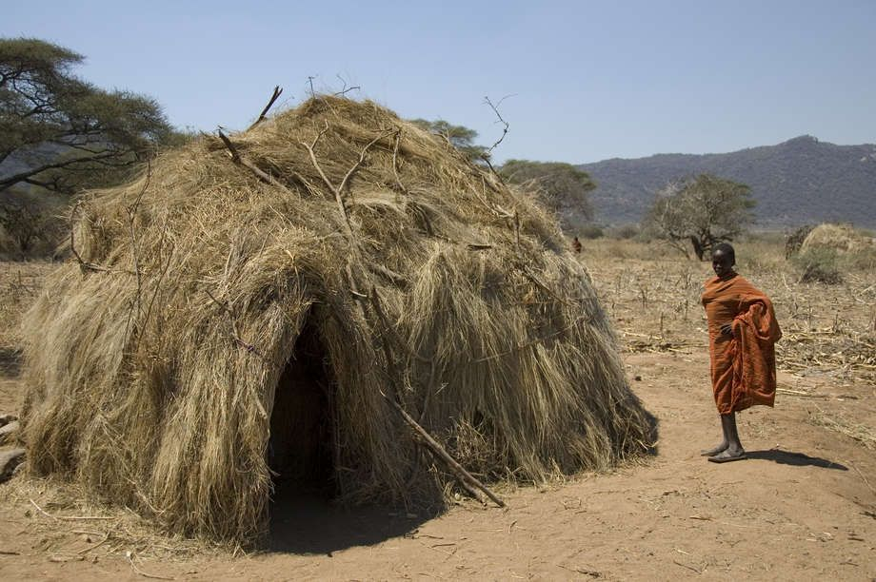
巴别塔后技术的流失
20世纪的很多民族，身体和大脑和普通人并无二致，却过着“原始”的生活。
Notes:
今天生活在一些偏远村落里的人，他们的智商体能和普通人一样，但他们仍然过着石器时代的生活，用着在我们看来比较“原始的”生产方式。

Slide 18
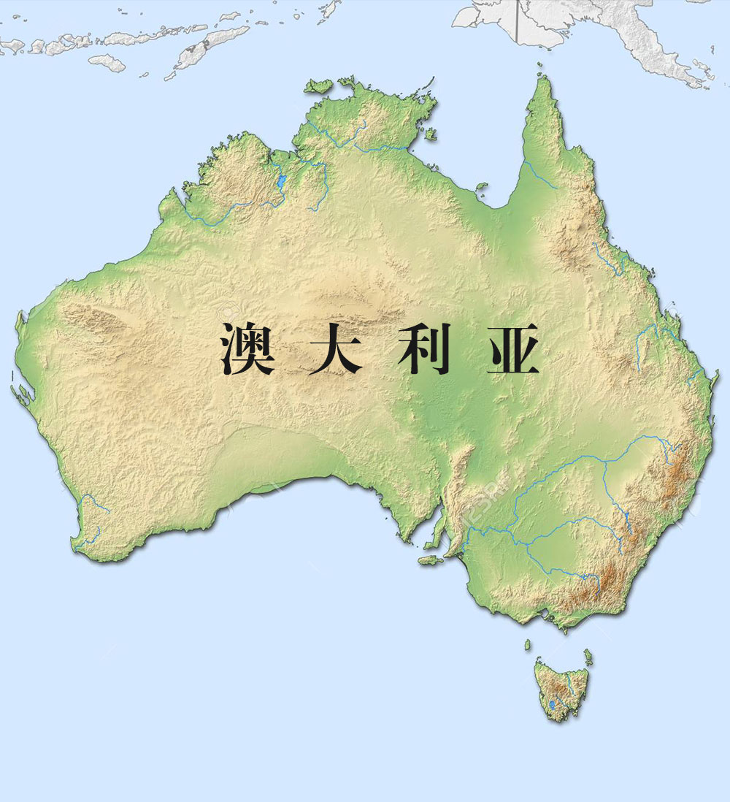
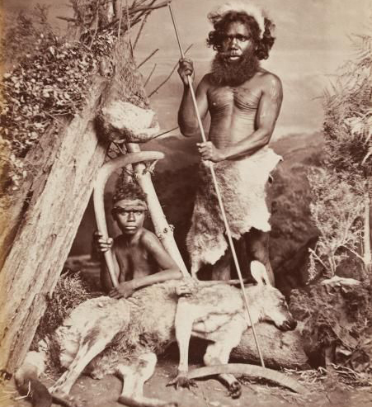
巴别塔后技术的流失
塔斯马尼亚岛
Notes:
比如19世纪生活在澳大利亚以南的岛上的塔斯马尼亚人，他们是澳大利亚原住民的后代，过海去了塔斯马尼亚岛。他们的祖先都懂得缝衣服和钓鱼，然而他们过去之后，却忘记了这些技术。他们在19世纪的时候裹着动物皮，因为遗忘了缝制衣服的技术，也忘了怎么钓鱼。

Slide 19
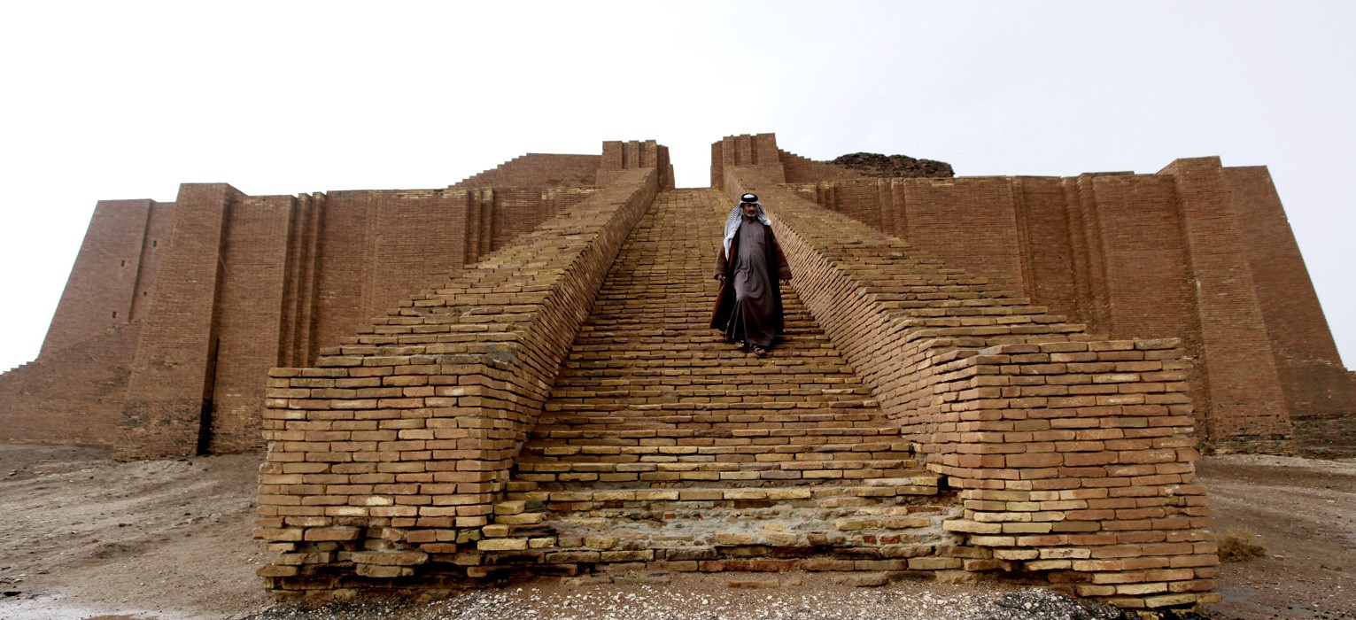
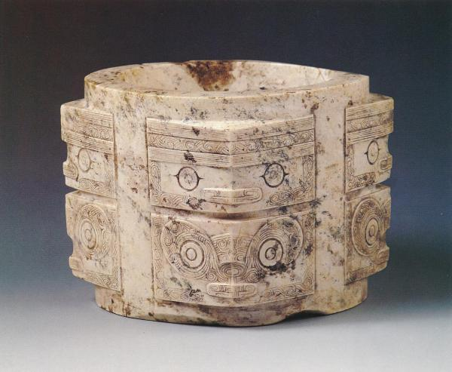
良渚古城复原
公元前两千年的吾珥和中国
良渚文明的文物
吾珥古城的神殿
Notes:
在亚伯拉罕的时代，吾珥的技术已经达到了“铜器时代”。相比之下，同一时期的中国的技术水平还在新石器时代晚期。以良渚古城对比吾珥古城的神殿为例，我们可以看到，这两座古城是同一时期的，但建筑水平差异挺大。这里的“铜器时代”或“新石器晚期”实际上指的是技术发展水平而非不同的时代。

Slide 20
吾珥城 皇家
Notes:
2.4.吾珥城的考古发现
我们回到吾珥古城，吾珥出土的文物反映了他们丰富的生活，可能你会发现，他们的生活和我们今天的生活有不少相似的部分。这是一个皇族陵墓发现的，他们的皇族装饰极其奢华富丽。

Slide 21
吾珥城 音乐
Notes:
他们也很重视音乐，可能和在座的一些同学一样。你看，连他们的乐器也有精美的装饰。这个牛头装饰其实是一个类似竖琴的乐器的装饰头。

Slide 22
吾珥城 游戏
Notes:
有意思的是，考古学家在他们的皇家陵墓中还发现了游戏版，这种游戏在古代中东地区很常见，经常在考古遗址中找到。不知道会不会比我们的象棋难下。一些考古学家已经还原了这种棋子的游戏规则，有兴趣可以上网找找看。

Slide 23
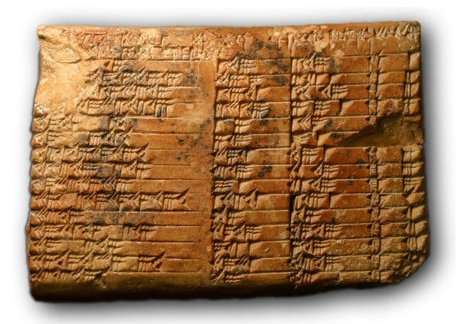
美索不达米亚公元前18世纪 数学泥版
Notes:
在亚伯拉罕时代，文字已经存在相当长一段时间，数学也已经发展到立方根和初级几何。很多有钱人家的孩子都入校接受教育，亚伯拉罕应该是其中之一。

Slide 24
吾珥城 房屋
Notes:
除此以外，考古人员还发现了一些市民的房屋，那里的房子一般都有两层，面积大约为200平方米。

Slide 25
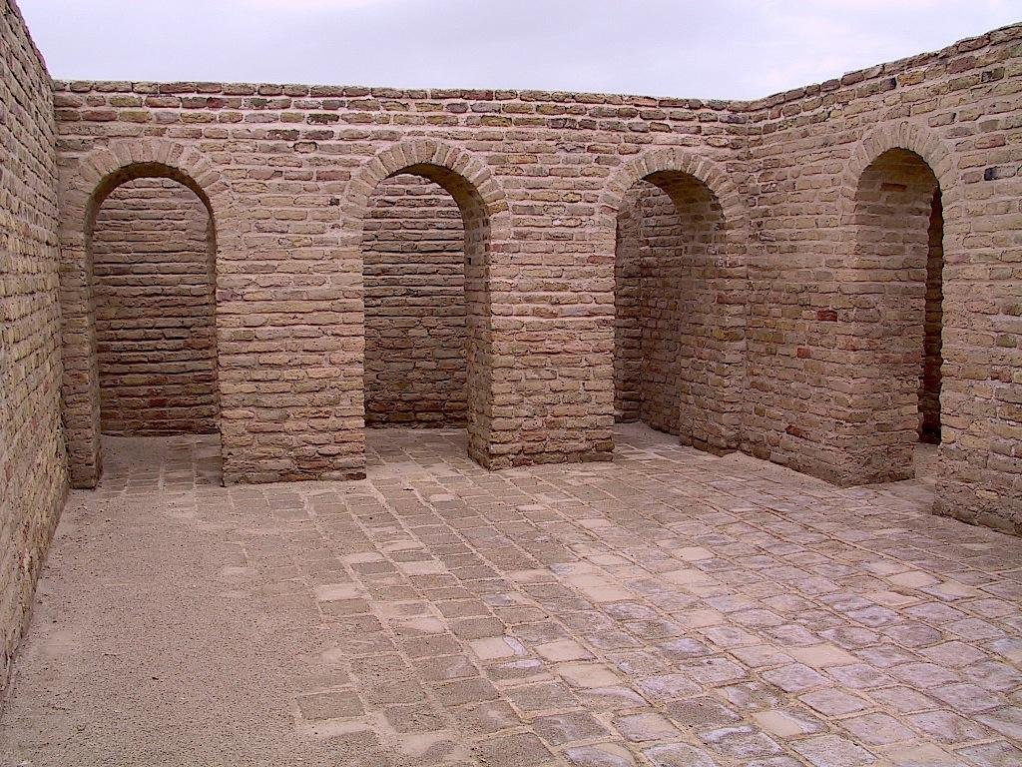
吾珥城 部分修复的房屋
Notes:
亚伯拉罕的一家可能之前就住在这样的一间屋子里。

Slide 26
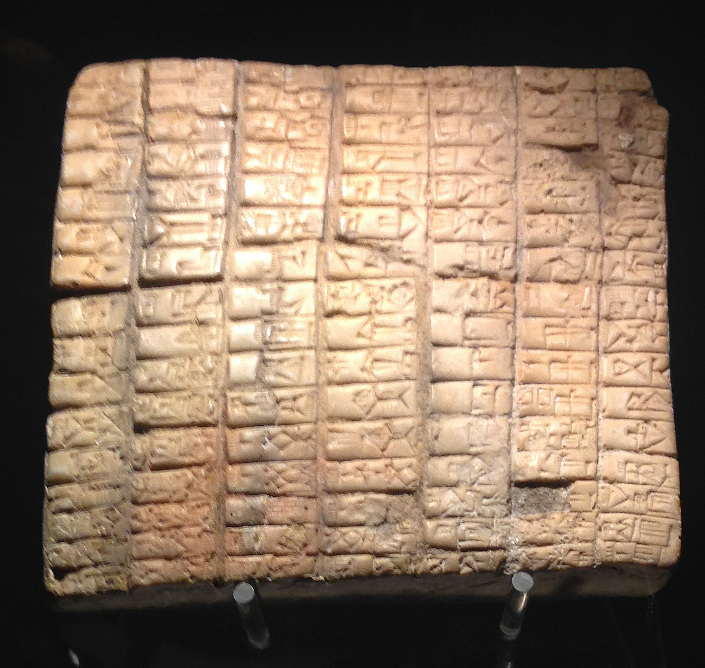



在类似这样的泥版上
考古学家释读出跟亚伯拉罕相同的名字
Notes:
2.5.历史部分小结
现在，大家应该对亚伯拉罕的印象不那么抽象了吧。
上帝呼召亚伯拉罕离开吾珥城，承受应许之地和几大应许。考古学对吾珥城和早期苏美尔地区的探索让我们更加完整地认识圣经记载的亚伯拉罕。不过，我们找不到亚伯拉罕这个人留下来的证据，例如
（P击）我们不太可能在吾珥城找到刻有他拉或亚伯拉罕名字的门牌号。要记住，亚伯拉罕的这段历史发生在公元前2000年左右，距离今天已经有四千多年了。那个时候能留到今天的遗迹十分稀少。所以不应该期望能找到与亚伯拉罕直接相关的考古证据，但我们能找到很多间接支持圣经历史的证据。
（P击）例如，那个时代的泥版上发现了几个名为亚伯拉罕的人，这至少说明亚伯拉罕这个名字在当时是一个常用的名字，有点像中国五六十年代“李建国”、“张建军”这样的名字。
（P击）这些间接证据，时间越久远，证据就越少。因为时间过于久远，这些零散的史料和圣经的记载不能像两块紧密衔接的拼图无缝拼合。但是圣经对当时的记载，就好像一块拼图，色彩和位置完全符合真实历史的框架。因为圣经是真实的历史，其中没有任何不符合当时历史背景的描述。
（P击）例如，圣经记载了亚伯拉罕跟当时的埃及王有来往，但没有记载跟罗马皇帝的来往，因为罗马皇帝是近两千年后的人物。由此，我们看到圣经对亚伯拉罕的描述和现今的考古发现都是相吻合的，我们没有理由怀疑亚伯拉罕的史实性。

Slide 27
有一位20世纪中期的考古学家这样描述
“要想看清这件事，我们应该明白这些考古资料可以肯定两种不同范围的事实：一般的与特殊的。所谓一般性的肯定是指事物大体相合，不求细节上的相应。……好比有了画，再配上框子，音乐的旋律与伴奏均能和谐。这类的证据的力量是逐渐累积而成的，我们越多地发现圣经所呈现的历史中的细节与考古发现相符，虽然不是直接印证，就越能信服圣经的大体真确性。若圣经仅来自传说或小说式的构想，无疑地，那一定会错漏百出，有诸多与其时代不相一致的错误，终久必要露出马脚来。”
转引自 McDowell, Josh. The New Evidence That Demands a Verdict. Thomas Nelson Publishers, 1999. Pg.100. 译者注:根据原文做了些许补充。
Notes:
有一位20世纪中期的考古学家这样描述：“要想看清这件事，我们应该明白这些考古资料可以肯定两种不同范围的事实：一般的与特殊的。所谓一般性的肯定是指事物大体相合，不求细节上的相应。……好比有了画，再配上框子，音乐的旋律与伴奏彼此和谐。这类的证据的力量是逐渐累积而成的，我们越多地发现圣经所呈现的历史中的细节与考古发现相符，虽然不是直接印证，就越能信服圣经的大体真确性。若圣经仅来自传说或小说式的构想，无疑地，那一定会错漏百出，有诸多与其时代不相一致的错误，终久必要露出马脚来。”（转引自 McDowell, Josh. The New Evidence That Demands a Verdict. Thomas Nelson Publishers, 1999. Pg.100. 译者注:根据原文做了些许补充。）

Slide 28
亚伯拉罕
离开吾珥
Notes:
亚伯拉罕和家人生活在这座富裕、奢华的城市中，但上帝对亚伯拉罕另有计划。上帝要通过亚伯拉罕在地上建立一个属于他的民族，这个民族将在全地彰显上帝的作为，通过这个民族的命运，让我们更加清晰地看到上帝掌管历史，而最终救主也将从这个民族而出。因此，上帝呼召亚伯拉罕离开吾珥城，前往迦南地。

Slide 29
亚伯拉罕离开吾珥
创世记12:1 耶和华对亚伯兰【即亚伯拉罕】说：“你要离开本地、本族、父家，往我所要指示你的地去。2我必叫你成为大国；我必赐福给你，叫你的名为大，你也要叫别人得福，3为你祝福的，我必赐福与他；那咒诅你的，我必咒诅他；地上的万族都要因你得福。”4亚伯兰就照着耶和华的吩咐去了，到了迦南地，……7耶和华向亚伯兰显现，说：“我要把这地赐给你的后裔。”
Notes:
3.圣经预言——上帝给亚伯拉罕的应许及其应验
我们一起来看上帝对亚伯拉罕的呼召。
创世记12：1耶和华对亚伯兰【即亚伯拉罕】说：“你要离开本地、本族、父家，往我所要指示你的地去。2我必叫你成为大国；我必赐福给你，叫你的名为大，你也要叫别人得福，3为你祝福的，我必赐福与他；那咒诅你的，我必咒诅他；地上的万族都要因你得福。”4亚伯兰就照着耶和华的吩咐去了，到了迦南地，……7耶和华向亚伯兰显现，说：“我要把这地赐给你的后裔。”

Slide 30
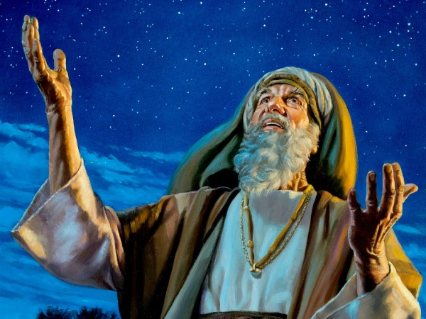
上帝预言要给亚伯拉罕的福分
我必叫你成为大国
我必赐福给你
叫你的名为大
为你祝福的，我必赐福与他；那咒诅你的，我必咒诅他
地上的万族都要因你得福
把迦南地赐给你的后裔
Notes:
我们看到，上帝在呼召亚伯拉罕离开吾珥的同时也给了他几大应许，这些应许也是预言。我们一起来总结：
我必叫你成为大国；
我必赐福给你；
我必叫你名为大；
为你祝福的，我必赐福与他，那咒诅你的，我必咒诅他；
地上的万族都要因你得福；
把迦南地赐给你的后裔。
第5条和第6条应许我们这节课暂不讨论。
3.1.预言的意义：说明圣经是上帝的启示
我们今天将要讨论前4条应许，这些应许其实都是预言未来的事情，有些甚至是亚伯拉罕有生之年看不到的事情。从这些预言的应验，我们就可以看到上帝掌管历史，预知未来。我们也可以看到圣经的确是独一真神的启示，为什么呢？因为圣经中有关亚伯拉罕的预言果然一一被应验了。写圣经的人除非有神的启示，不可能写得出有效的预言。毕竟人不能预测未来，也不能掌管未来。

Slide 31
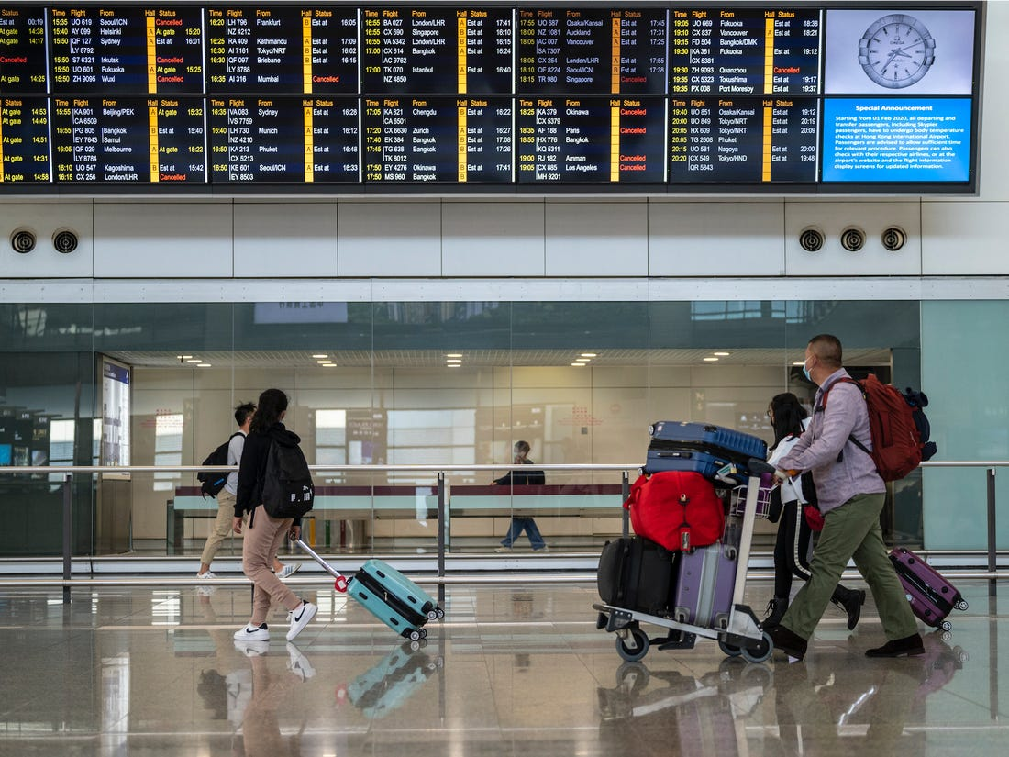
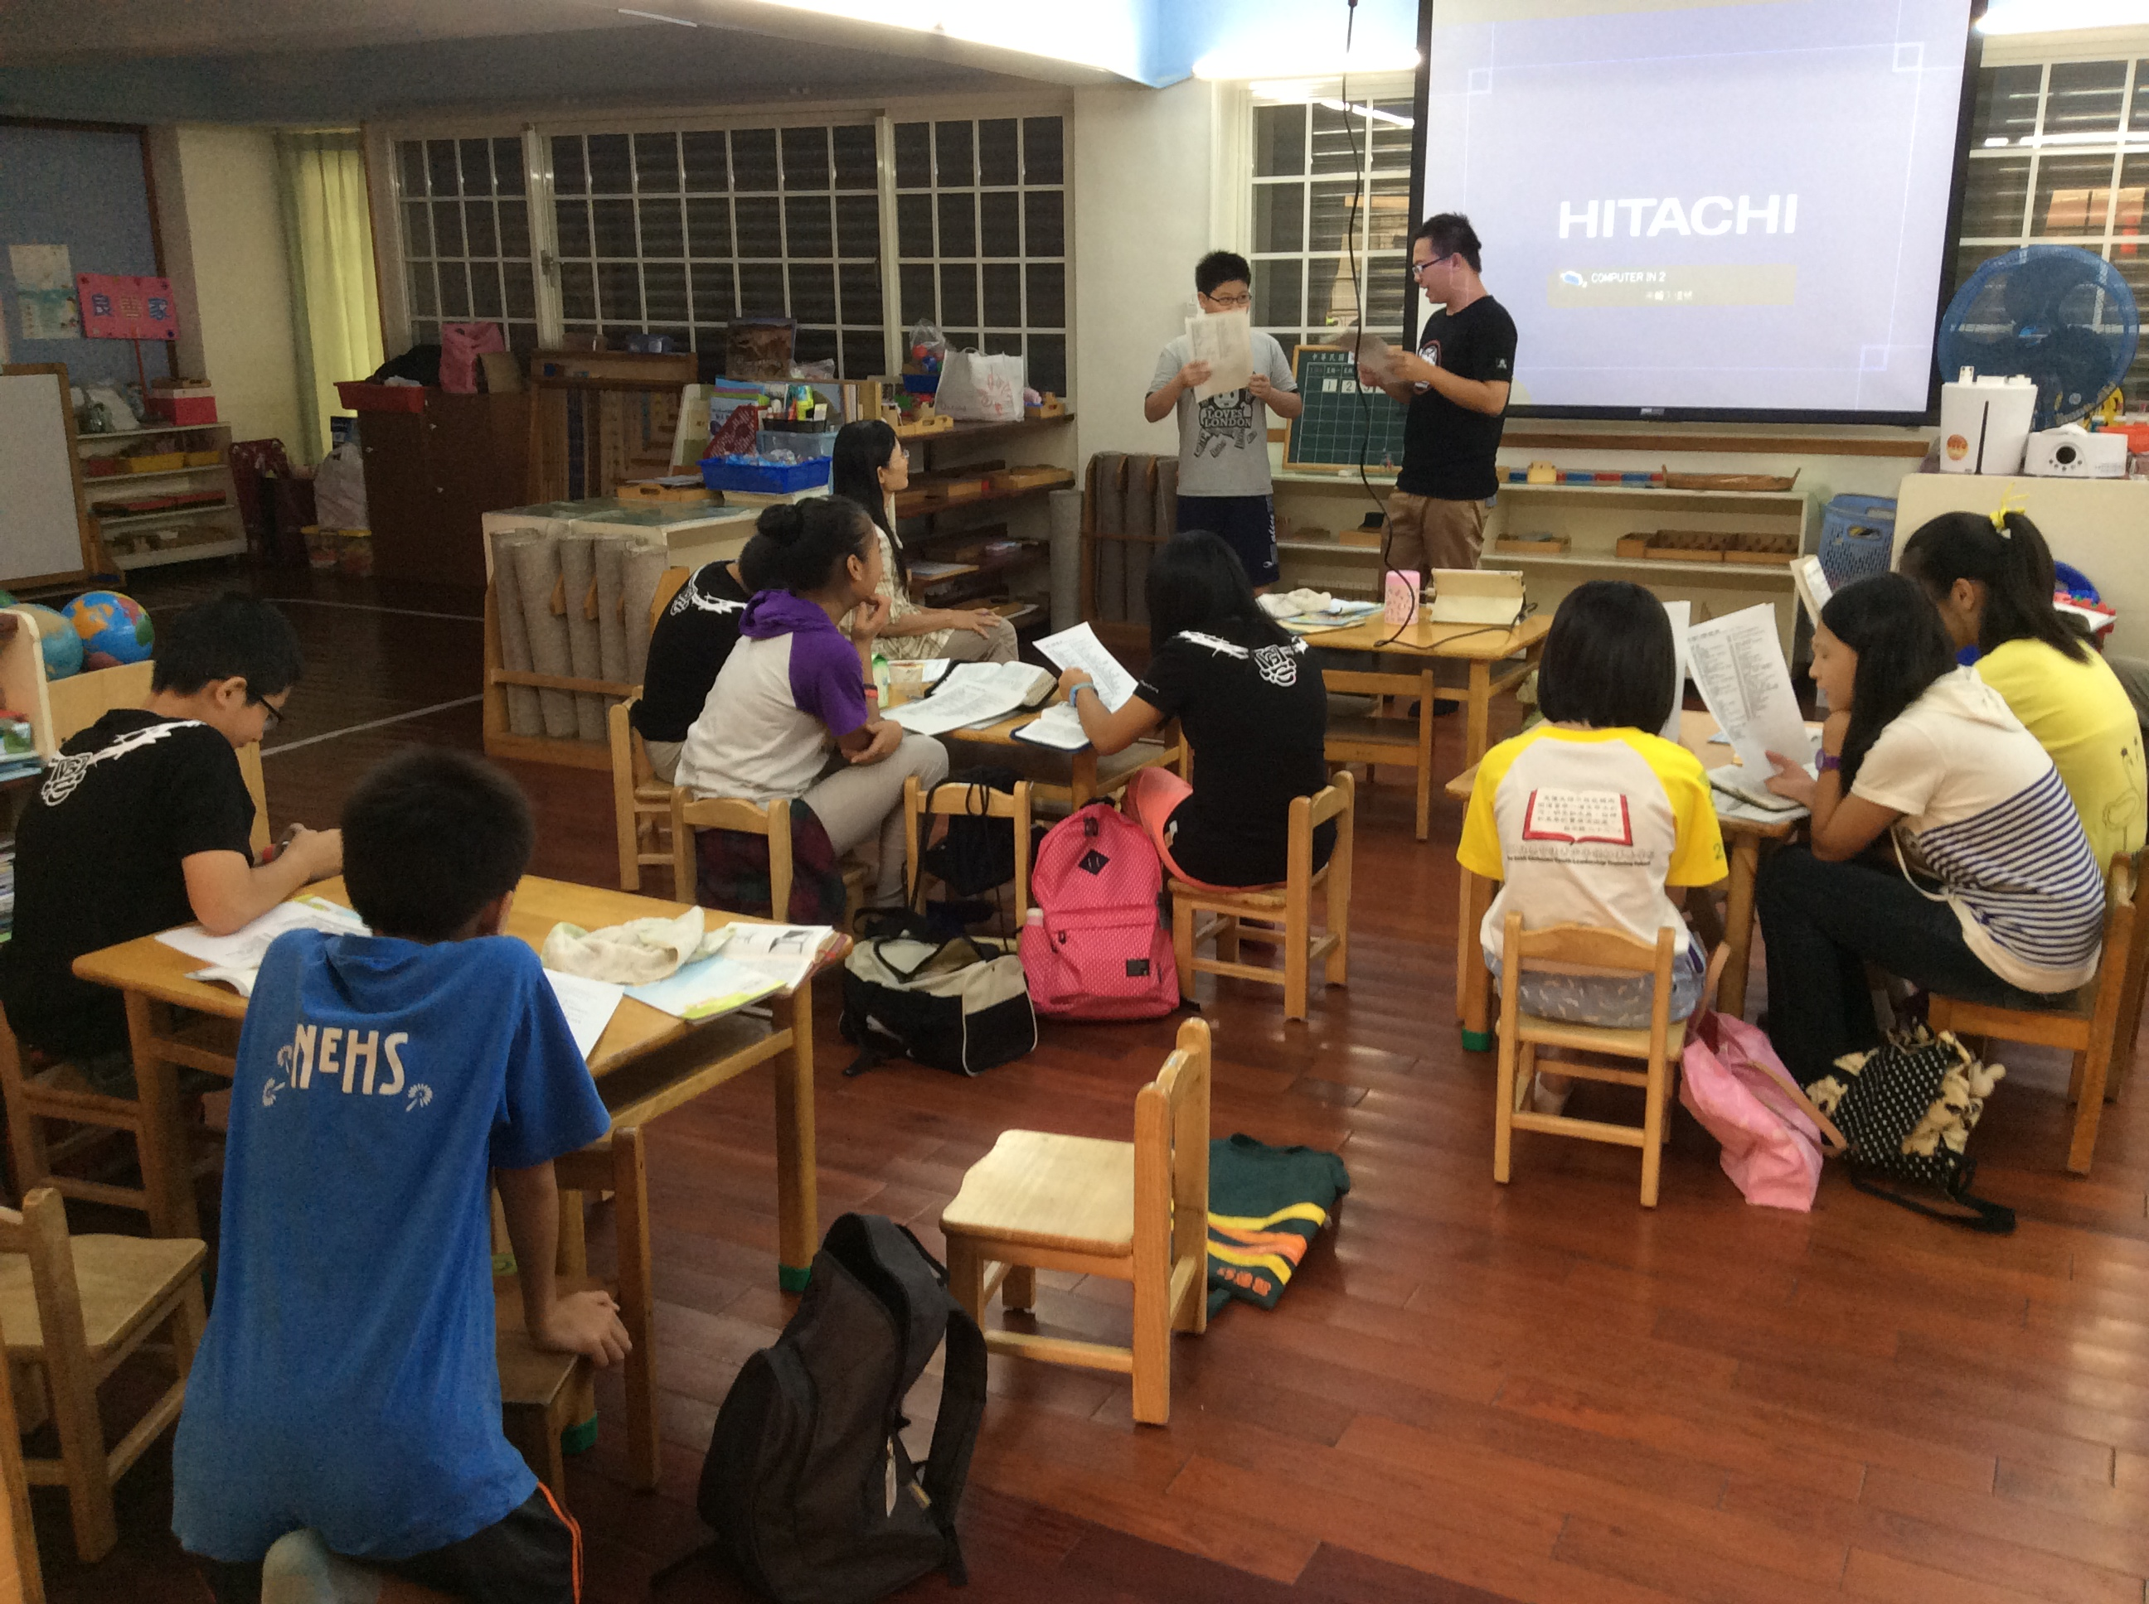
Notes:
你们或许能按照规律预测下周将要发生的事情，比如你可能会说下周日你还会来上课，不出意外其他同学也会一起来。按照以往规律，你可以计划下周日要做什么，但其实你并不能完全控制接下来一周的情况，以确保周日你一定能来，或许爸爸妈妈忘记告诉你，
（P击）你们一家要外出一段时间。小到个人，大到国家，都是如此，

Slide 32
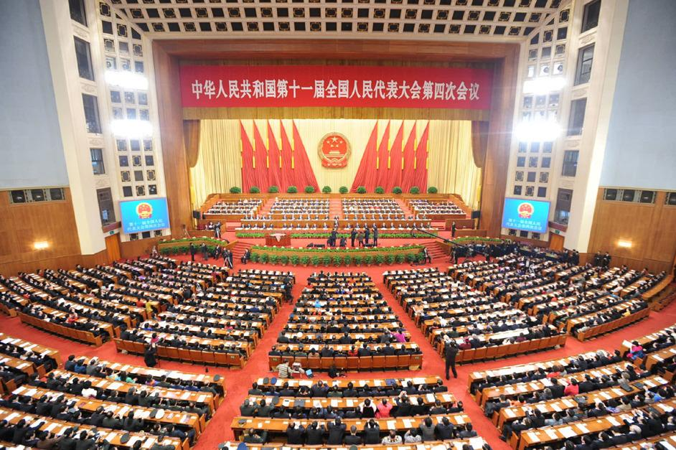
第十四个“五年计划”
Notes:
我们国家每五年都有一个五年计划，政府会评估过往发展来制定计划，确保五年后能达到目标。

Slide 33
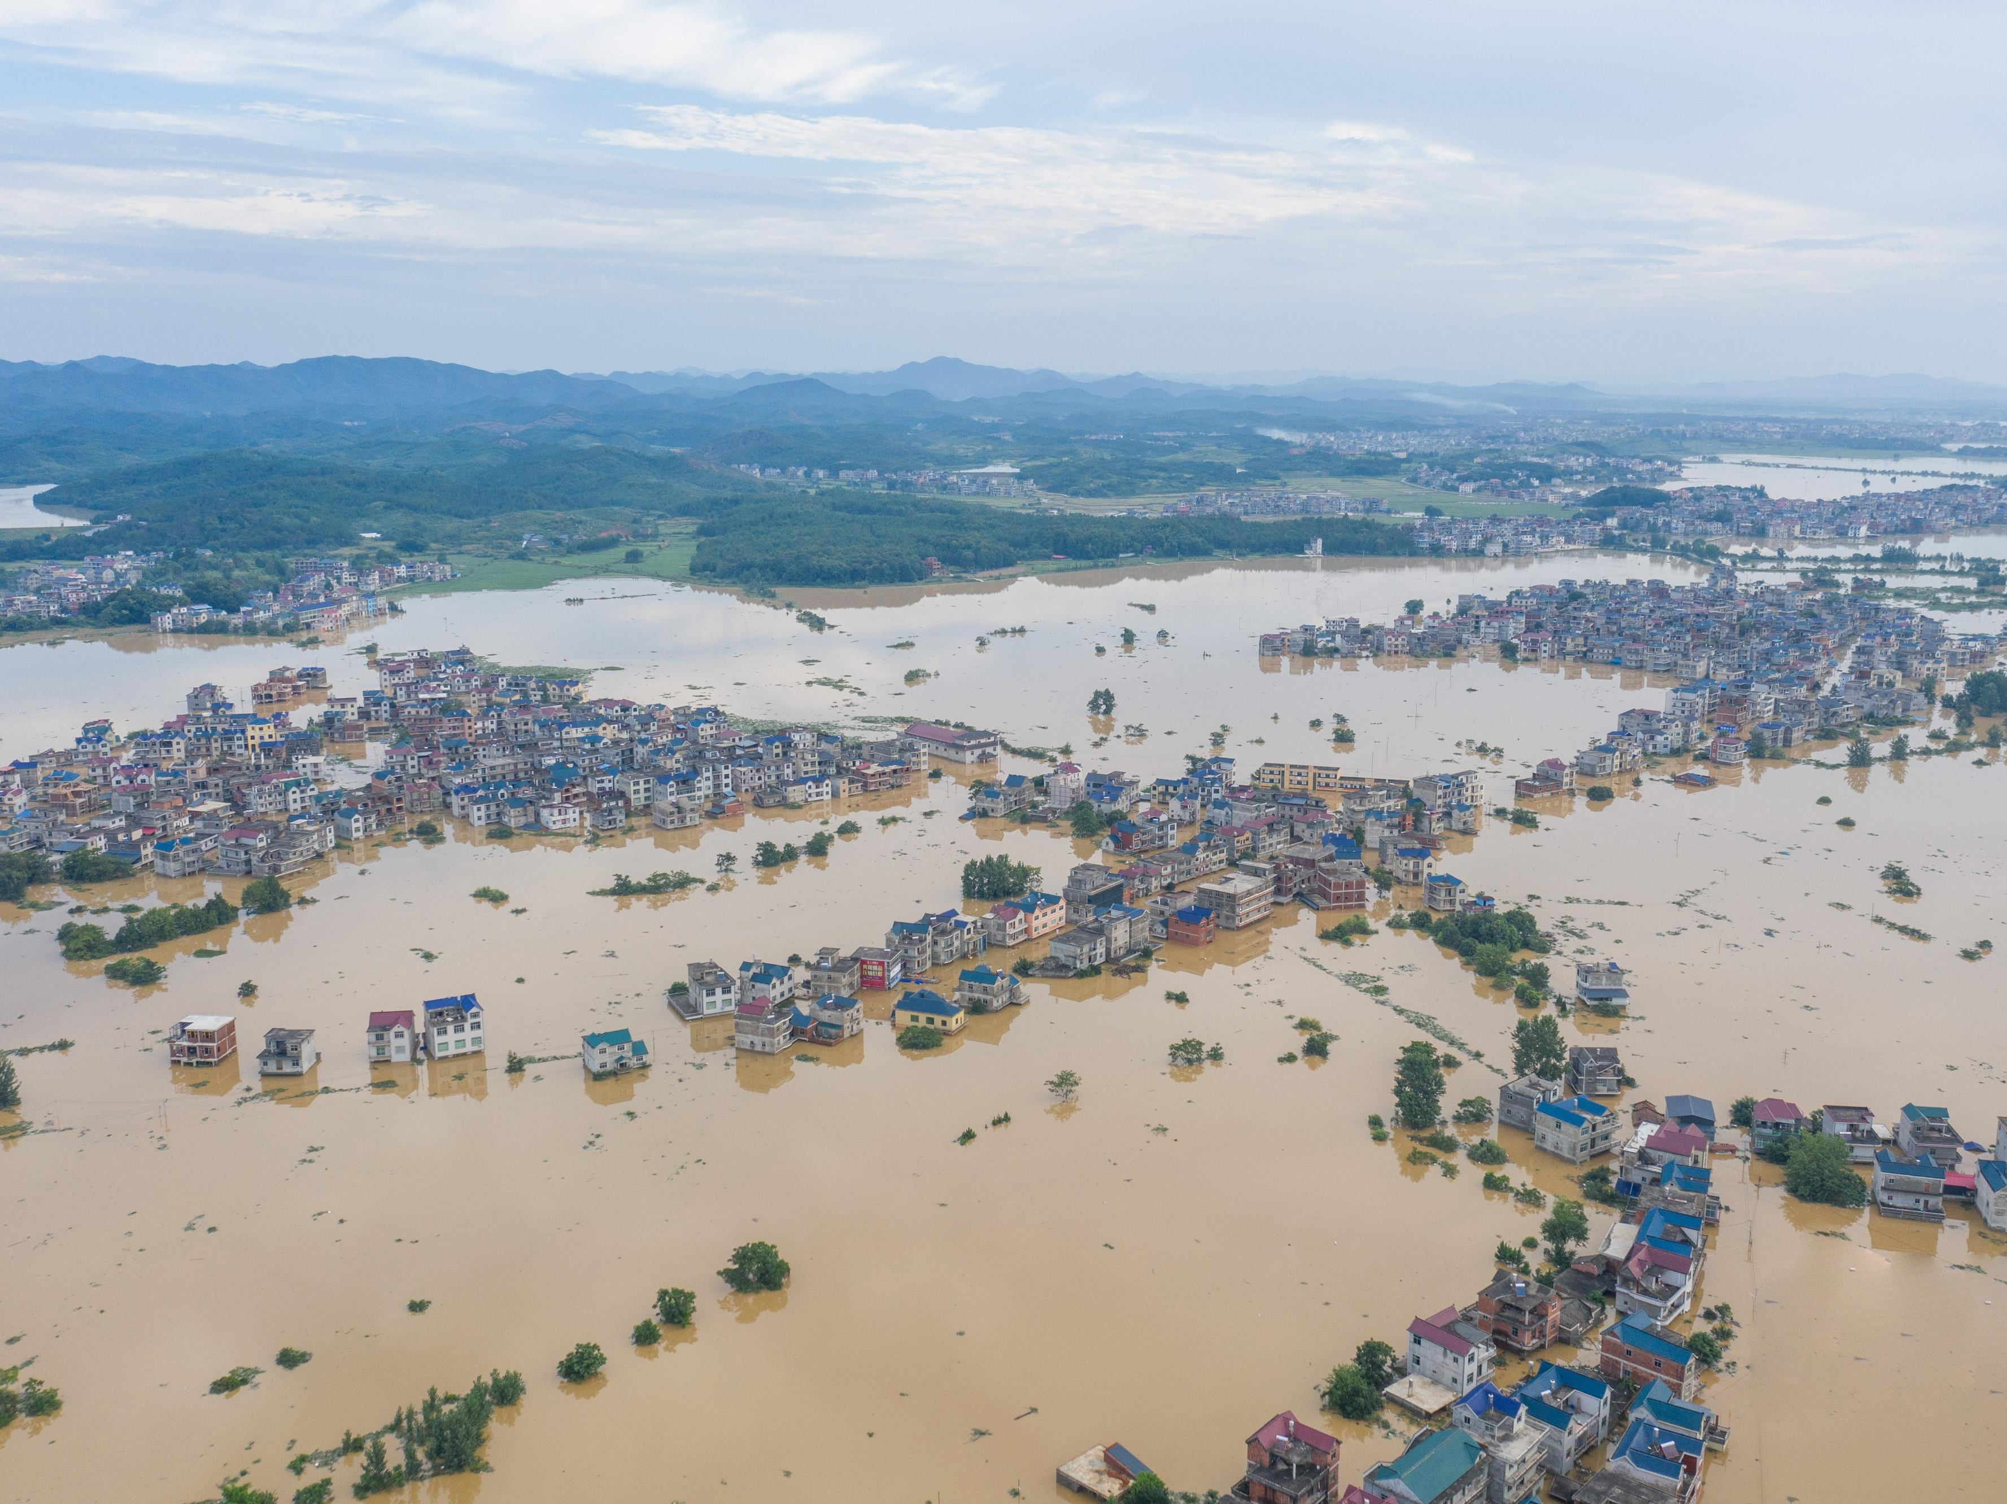
Notes:
但是一次洪灾、一次地震或者一个病毒都有可能带来难以预料的影响。古人云，天有不测风云就是这个意思。

Slide 34

预言
Notes:
但是圣经预言了许多关于未来的事情，而且这些预言，包括对亚伯拉罕的应许，在几百甚至几千年的历史中都逐个应验了。谁有这么大的能力，确保历史会按照他的意思发展呢？只有独一真神。

Slide 35
上帝给亚伯拉罕的应许：成为大国
我必叫你成为大国
Notes:
3.2.应许一：成为大国——人口和影响力
我们现在就来看看亚伯拉罕的第一条应许，我必叫你成为大国。成为大国是什么意思？

Slide 36
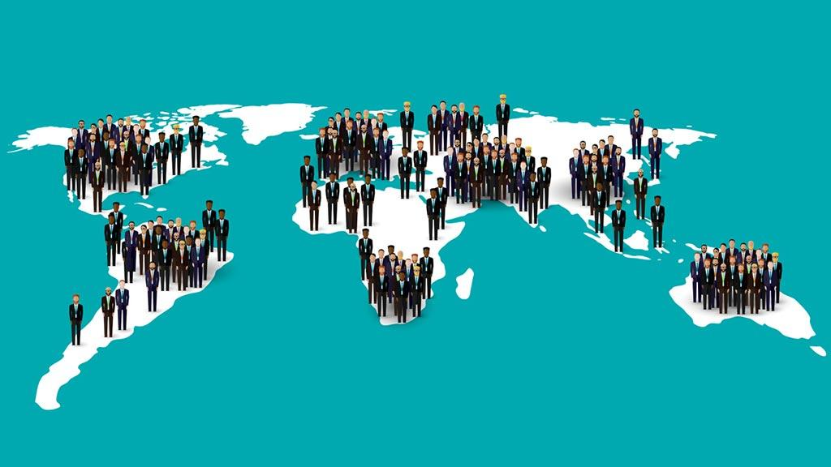

上帝给亚伯拉罕的应许：成为大国
“
人口
&
影响力
“
Notes:
其实，大国可以从几方面来衡量。一个就是人口众多，另一个就是影响力。

Slide 37
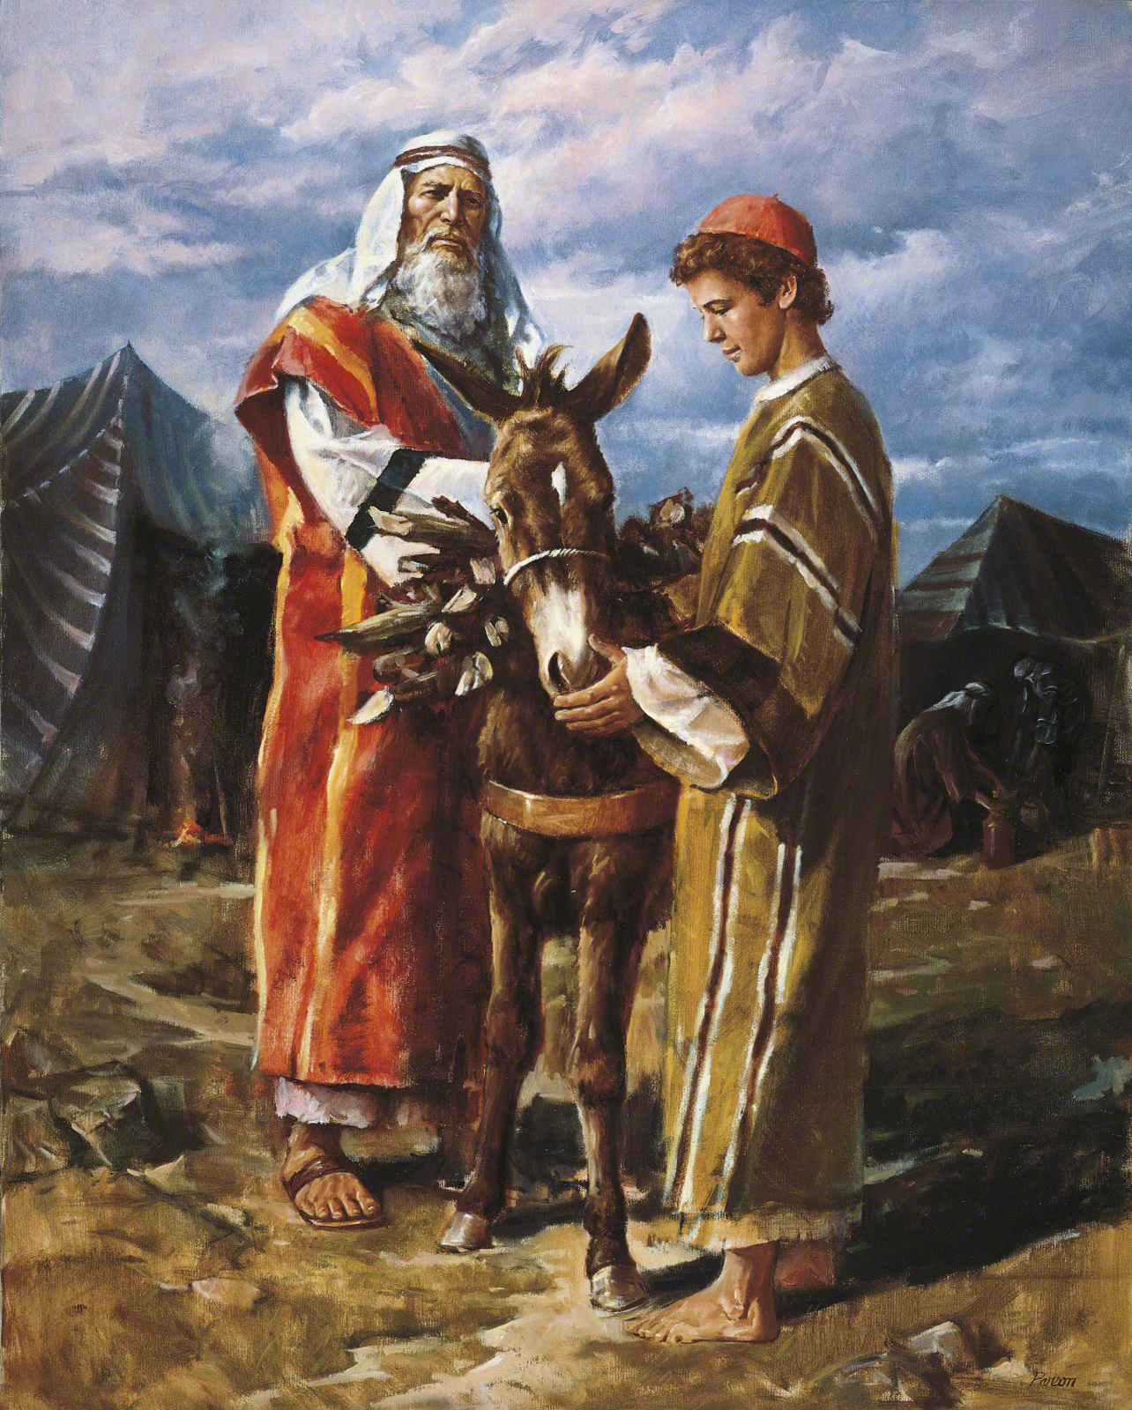
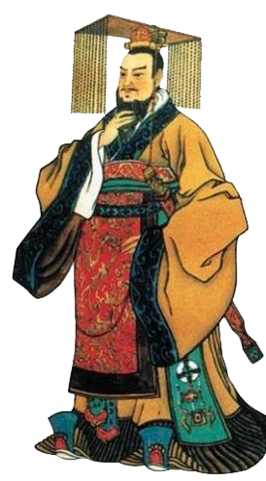

上帝给亚伯拉罕的应许：成为大国
当时人口：
2千万
—3千万
当时人口：约2百万
摩西
公元前
约1400年
秦始皇
公元前
约200年
摩西先是红点，
强调他的时候再出现菱形
亚当
公元前
约4000年或更早
洪水
公元前
约2500年
亚伯拉罕
公元前
约2000年
大卫
公元前
约1000年
耶稣基督
公元
0年
Notes:
亚伯拉罕自己只有一个继承人。但是，
（P击）他过世后的五百年，也就是公元前1400年左右的摩西时代，犹太人口已经达到了200万左右。这个数目在古代非同小可。
（P击）可以比较摩西之后很久的秦朝，确切地说是在1200多年之后，秦国人口也不过2000到3000万。

Slide 38
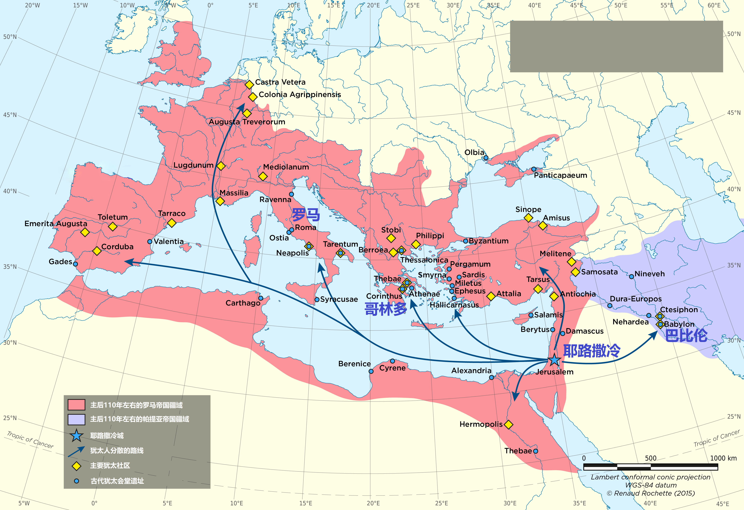
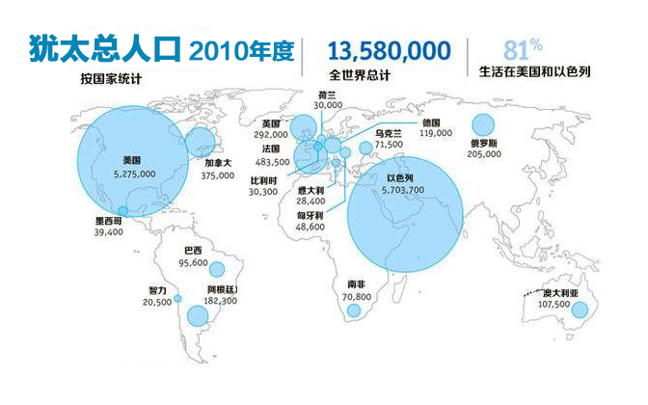
犹太人的分散
Notes:
从摩西时代到现在这3500年来，亚伯拉罕后代在全球的人口基本上都保持在几百万以上，只有在巴比伦俘虏间期和中世纪的低迷期有一百万左右。据估算，2010年的全球犹太人超过1300万。可能你会觉得，这不过就是中国一个大城市的人口总数，但别忘了，中国是世界人口大国，而且一直有这一大片属于自己的国土。
（P击）但犹太人将近两千年没有自己的领土，在各地流离失所，在这样的情况下，能保持这么大的人口数目，的确不寻常。

Slide 39
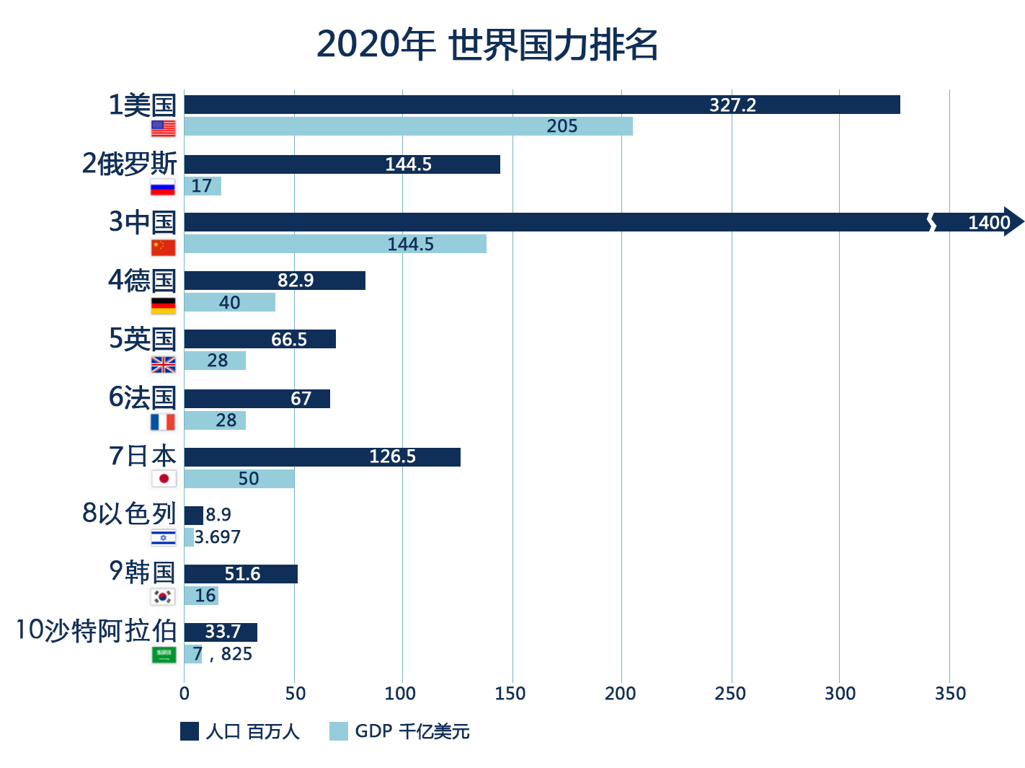
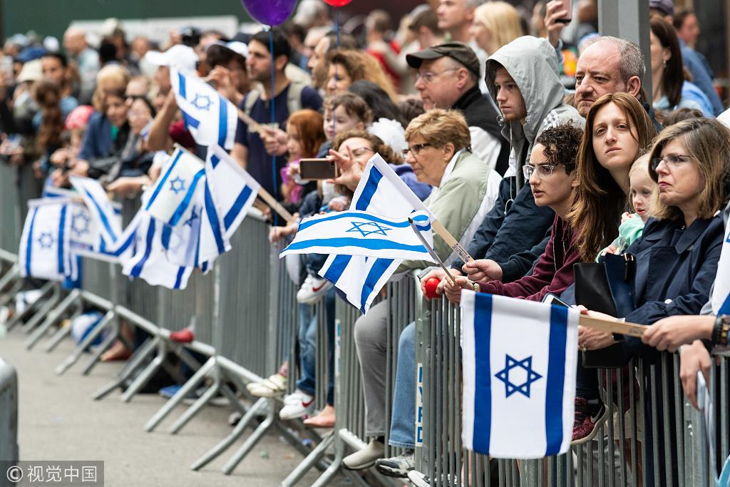
（来自美国新闻与报道）
Notes:
刚才说过，除了人口，犹太民族的“大”也体现在这个民族的影响力上。这个民族的影响之大和其人口数是不成比例的。根据《美国新闻与报道》的分析，2020年以色列国家实力在全球排名第八。表格中的深蓝色条代表人口，浅蓝色条代表与经济发展挂钩的国内生产总值（GDP）。这个表格分析的不仅仅是人口和经济，也考虑了政治、军事和文化影响力。上面几大国家，美国、俄国、中国排在头三位是大家能想到的，同样英国、德国、法国在前十也不奇怪，但以色列无论是人口还是国内生产总值相比之下都很小，它是怎么排到全球第八的？这么小的国家在国际关系中却具有很大的政治影响力，他们的军事力量也非同一般，以色列的国力出奇地跻身大国之列，的确是上帝应许的应验。

Slide 40
上帝给亚伯拉罕的应许：成为大国
政治界
马克思
基辛格
Notes:
在过去的两百多年，世界各大领域的重要人物中都能看到犹太人的身影。他们的影响和工作不全是正面的，但我们这里讨论的仅是他们的影响力和知名度。
（P击）政治界有我们熟悉的马克思和促进中美建交的美国外交部长基辛格。

Slide 41

上帝给亚伯拉罕的应许：成为大国
音乐界
施特劳斯
蓝色多瑙河
门德尔松
婚礼进行曲
Notes:
音乐界小约翰·施特劳斯，蓝色多瑙河是大家耳熟能详的旋律，这就是施特劳斯的作品。还有门德尔松，参加过婚礼的，可能就听过他的婚礼进行曲。

Slide 42
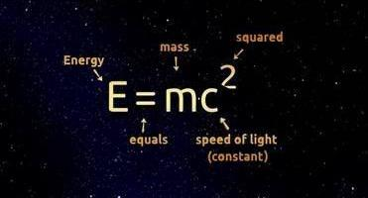
上帝给亚伯拉罕的应许：成为大国
科学界
爱因斯坦
Notes:
同样，在科学界，你们脑海中最出名最伟大的现代科学家是谁？
（P击）我们都会想到爱因斯坦和他著名的方程式。爱因斯坦就是犹太人。

Slide 43
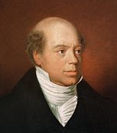
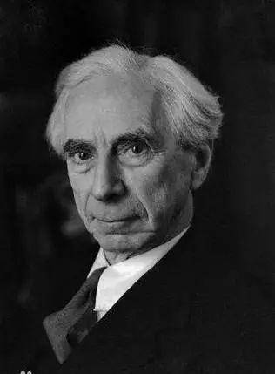
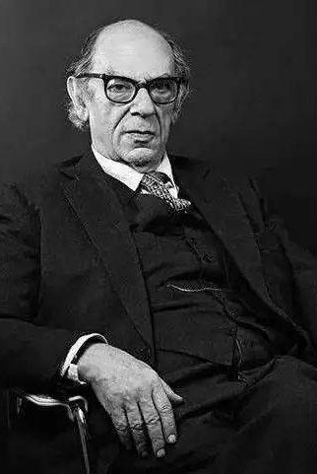
金融界
罗特席尔德家族
哲学界
维特根斯坦；以赛亚·柏林
政治界
音乐界
心理学
弗洛伊德
IT 界 扎克伯格
自然科学
Notes:
除此以外，金融界有罗特席尔德家族，哲学界的两位泰斗维特根斯坦和以赛亚·柏林也是犹太人。心理学界有弗洛伊德，大家或许听说过他的名著《梦的解析》。IT界的大亨Facebook（现改名为Meta）总裁扎克伯格也是犹太人。当然他们的影响有正面的也有负面的。

Slide 44
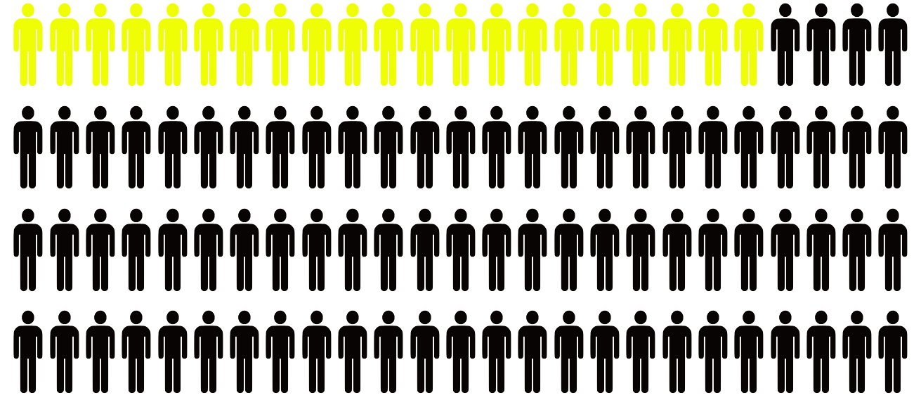
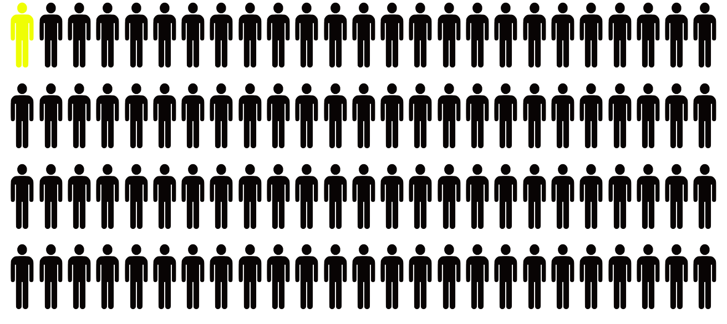

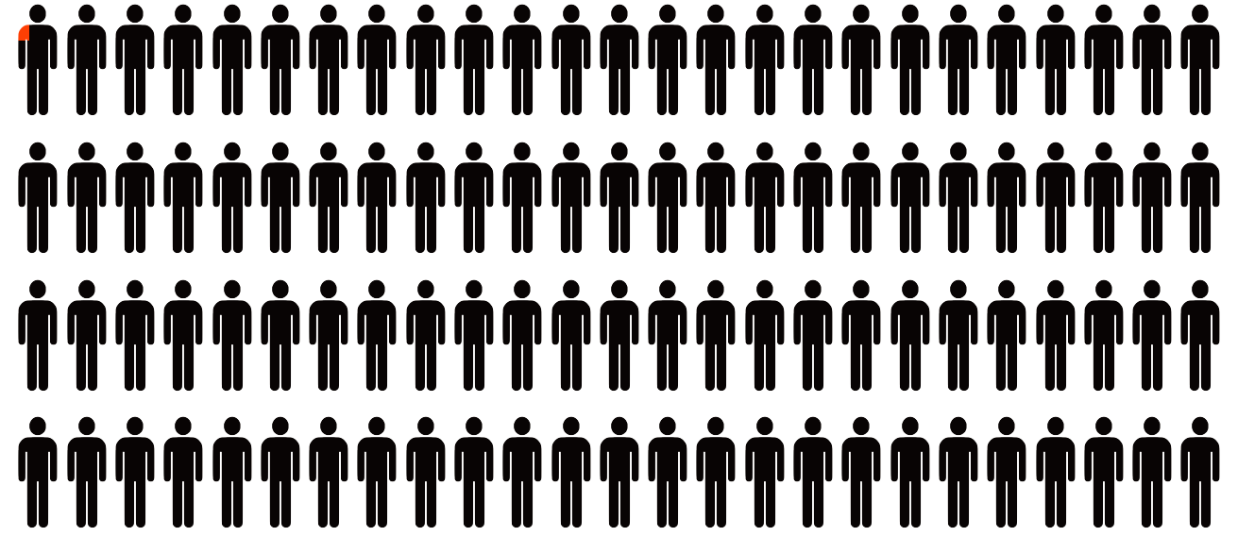

诺贝尔奖：华人对比犹太人
华人
占世界人口比例21%
华人
占诺贝尔奖得主比例1%
犹太人
占世界人口比例0.2%
犹太人
占诺贝尔奖得主比例22%
Notes:
我们再来从诺贝尔获得者的数据看看犹太民族的独特性 。华人约占世界人口的21%，但在整个历史上只产生了1%的诺贝尔奖得主。
（P击）犹太人占世界人口的0.2%左右，你们猜猜有多少诺奖得主？
（P击）他们产生了22%的诺贝尔奖得主，也就是说，每5个诺奖得主里面就有一个犹太人。

Slide 45



犹太人
占美国人口比例2%
犹太人占美国
大学教授比例10%
犹太人占美国一流
大学教授比例30%
哈佛大学
普通大学
Notes:
美国的犹太人不到其人口的2%，但在二十世纪末，超过10%的美国大学教授是犹太人，一流大学的教授中有30%是犹太人。

Slide 46



上帝给亚伯拉罕的应许：成为大国
Notes:
以色列这个国家，无论是人口还是国土面积，都属于小国。它的总体经济规模才比香港特别行政区稍大一点。但它在全球政治格局上所产生的影响力是巨大的，甚至要远比十倍人口、两倍经济规模的国家还要大。这个小国几乎每天都会登上世界新闻，难怪人们会说，以色列是小国家大世界。

Slide 47
上帝给亚伯拉罕的应许
我必叫你成为大国
2. 我必赐福给你
Notes:
为什么天赋、成就和影响力都汇聚在这么小的一个民族身上？我们由此可以看到，上帝对亚伯拉罕的应许今天仍然在继续实现。
（P击）接下来，我们看看上帝给亚伯拉罕的第二个应许，就是要赐福给亚伯拉罕。

Slide 48



上帝给亚伯拉罕的应许：赐福
创14:14 亚伯兰听见他侄儿（原文作“弟兄”）被掳去，就率领他家里生养的精练壮丁三百一十八人，直追到但。
Notes:
3.3.应许二：赐福——财富
亚伯拉罕很富有，他有很多牲口，圣经说他有牛、羊、骆驼和驴子，还有很多金银财宝。多到什么程度呢？他和侄儿罗得住的地方因为他们的财富太多而容不下他们。亚伯拉罕养得起三百多壮丁，
（P击）他侄儿罗得被俘虏后，圣经说他“率领他家里生养的精练壮丁三百一十八人，直追到但；”
（P击）他差遣仆人去老家给儿子找媳妇的时候，带了许多贵重的礼物，金银饰品。

Slide 49

上帝给亚伯拉罕的应许：赐福
Notes:
犹太人的富裕程度至今依然要高于平均水平，甚至在非信徒的印象中，说起犹太人，除了想到他们曾经被纳粹迫害，还会想到他们的财富。全世界近乎一半的犹太人都生活在美国，他们的富裕程度比比平均水平高很多。

Slide 50
上帝给亚伯拉罕的应许：赐福
Notes:
据2008年统计，在美国，年收入大于十万美金的人只有18%，然而在美国犹太人中，有46%的年收入达到十万美金。

Slide 51
上帝给亚伯拉罕的应许：赐福
脸书总裁：扎克伯格
Notes:
福布斯财富榜上犹太人比例非常高，2010年头百名富豪中有三十名是犹太人，包括曾经一度登上榜首的扎克伯格。

Slide 52
上帝给亚伯拉罕的应许
我必叫你成为大国
我必赐福给你
3. 我必叫你名为大
Notes:
这些都是第二个应许的应验。
3.4.应许三：名为大
（P击）接下来我们看一看第三个应许，上帝说他会让亚伯拉罕的名为大，这意味着，亚伯拉罕将是一个世界名人。亚伯拉罕生活在四千多年前，四千年前的人很少会被现今的人记念。我问问你们，你们爷爷的爷爷的名字你们知道吗？你们大概都不知道。但是，今天我们都还记得“信心之父”亚伯拉罕。我们会看到这个应许得到了充分的应验。

Slide 53


上帝给亚伯拉罕的应许：名为大
亚伯拉罕·林肯
深紫色：广义基督教
淡紫色：伊斯兰教
橙色：其他
Notes:
在过去的两千多年，亚伯拉罕的名字所传之处越来越多。地图上的紫色代表这片地区信仰广义基督教，淡紫色代表这片地区信仰伊斯兰教。所有的穆斯林都知道亚伯拉罕，大多数的名义基督徒也知道亚伯拉罕。其实，橙色的地方有很多人也知道亚伯拉罕，印度有15%的穆斯林，他们也知道亚伯拉罕。印度南端有大量基督徒，韩国也有三分之一的人口是基督徒。在基督徒占有一定比例的地方，亚伯拉罕这个名字是广为人知的。除亚伯拉罕以外，再没有一个四千年前的名字能被世界上那么多不同地方的人知道。随着基督教在中国传播，知道他的中国人也越来越多。今天，欧洲各地、非洲、中东、中亚、印度许多地区、整个南北美洲、澳洲、大洋洲的很多人都取名“亚伯拉罕”来纪念他，
（P击）比如美国总统亚伯拉罕林肯。

Slide 54
上帝给亚伯拉罕的应许
我必叫你成为大国
我必赐福给你
我必叫你名为大
4.为你祝福的，我必赐福与他，
那咒诅你的，我必咒诅他
Notes:
这是世界历史上独一无二的现象，也说明了历史的确应验了上帝对亚伯拉罕的预言。
3.5.应许四：祝福你的必得福，咒诅你的必受咒诅
（P击）我们来看看第四个应许，“为你祝福的，我必赐福与他;那咒诅你的，我必咒诅他”。如果这个应许应验了，我们就应该看到，压迫或敌视犹太人的国家会遭受报应，而那些善待犹太人的国家则会日渐繁荣。历史中有无数例证都反映了这一规律，先从我们较熟悉的历史说起：
你们还记得近代犹太人遭受的种族屠杀是怎么一回事吗？

Slide 55



上帝给亚伯拉罕的应许：祝福与咒诅
二战参战国家：
Notes:
对，二战期间德国纳粹分子煽动敌视犹太人的运动，对犹太人展开了种族性屠杀。
二战结果我们都知道，德国纳粹最后败给同盟国。同盟国和纳粹德国的结局形成鲜明的对比。纳粹德国当时在二战中险些取胜，但是他们对待犹太人的方式惨绝人寰，结果身败名裂，为历史所痛斥，
半个世纪以来，德国一分为二。相比之下，美英两国都有大量犹太人口，并致力于帮扶犹太人，也促成了以色列建国。这两个国家不仅取得了胜利，而且战后发展迅速。

Slide 56

上帝给亚伯拉罕的应许：祝福与咒诅
Notes:
再举一个例子，19世纪，俄国沙皇也常迫害犹太人，
（P击）到了20世纪，沙俄就被推翻了。前苏联起初善待犹太民族，二战时期，与纳粹抗争的时候，苏联红军中有几十万犹太军人，他们也一同收获了战争的胜利。苏联甚至支持以色列在1948年建国。但是，1967年中东战争之后，苏联就开始压迫犹太人，与以色列做对。
（P击）上帝就使苏联在1991年解体了。

Slide 57


上帝给亚伯拉罕的应许：祝福与咒诅
Notes:
以色列周围的阿拉伯国家都是以色列的宿敌。阿拉伯国家无论是在国土面积、人口数目还是经济综合水平上都远远超越以色列。
（P击）尽管这些国家的军队比微小的以色列要庞大得多，然而，1948-1949年、1967年和1973年，他们在与以色列的三次重大战争中却未能取胜。1948年，建国第二天以色列就遭到了周围五个阿拉伯联盟国的袭击。这些同盟国不仅军队人数远超过以色列临时凑的保卫军，而且作战武器也远超以色列，但仍未能打败以色列国。接下来的几次中东战争又相继上演了类似的一幕，犹太人仍以弱胜强，大多数情况下，在兵力处于绝对劣势中也能以少胜多。

Slide 58





1973 赎罪日战争
赎罪日
Notes:
1973年那次中东战争，以色列在赎罪日也就是犹太节期最神圣的一天遭到突袭，
（P击）敌军人数超过他们的两倍，而且有大量来自苏联的高技术装备。虽然战事的头三天以色列被击退，但很快他们又重新夺回了几乎所有失去的领土，并向埃及挺进，直到美国强迫以色列接受停火令。

Slide 59


谁掌管历史
Notes:
当然，纳粹瓦解、苏联解体、阿拉伯战败等都涉及到各种复杂的因素，但这所有的事情都按预言成就了，说明上帝在掌权。

Slide 60
上帝给亚伯拉罕的应许
我必叫你成为大国
我必赐福给你
我必叫你名为大
4.为你祝福的，我必赐福与他，
那咒诅你的，我必咒诅他
Notes:
如果你仔细回顾历史，就会发现这一幕反复上演：善待犹太人的国家就会繁荣，苦待犹太人的国家就会受苦，正如圣经预言的那样。

Slide 61

总结
圣经主要是历史记载
找不到和圣经记载的早期历史一对一的考古证据
但很多考古发现还原的历史背景都与圣经的记载相契合
Notes:
好的，我们现在来回顾一下这节课的内容：
我们看到了，圣经的内容有诗歌和预言等，但其中主要是历史记载。圣经记载的早期历史，我们找不到每个人物和事件的考古证据，但是很多考古发现还原的历史背景都与圣经的记载相契合，不存在任何冲突。而且，我们一般都会发现圣经的记载与事情发生的地点、时间等实际条件非常吻合。

Slide 62

圣经中记载的亚伯拉罕的历史背景，完全符合公元前2000年左右史料还原的情况，这种契合支持圣经是真实的历史。
Notes:
圣经中亚伯拉罕的这段记载所描述的历史背景，完全符合公元前2000年左右史料还原的情况，这种契合支持圣经是真实的历史。

Slide 63
上帝对亚伯拉罕的应许，在四千多年的历史中一一应验至今
说明圣经中的上帝的确是掌管人类历史的独一真神
Notes:
另外，这段记载中的预言——上帝对亚伯拉罕的应许，在四千多年的历史长河中一一应验至今。说明圣经中的上帝的确是掌管人类历史的独一真神，换句话说，圣经的确是这位创造宇宙万物的独一真神的启示。

Slide 64

下节课
再见！
Notes:
祷告结束。

Slide 65

亚伯拉罕迁徙图
哈兰
迦南
吾珥
出生
约2170年
去哈兰
去迦南
约2090年
耶稣基督
公元
元年
Notes:
亚伯拉罕迁徙图 供参考

